Slide 1
Отчет о мероприятиях в рамках ООД «ЗА СБЕРЕЖЕНИЕ НАРОДА»
ИЦ «АРГО» г. Чехов

Slide 2
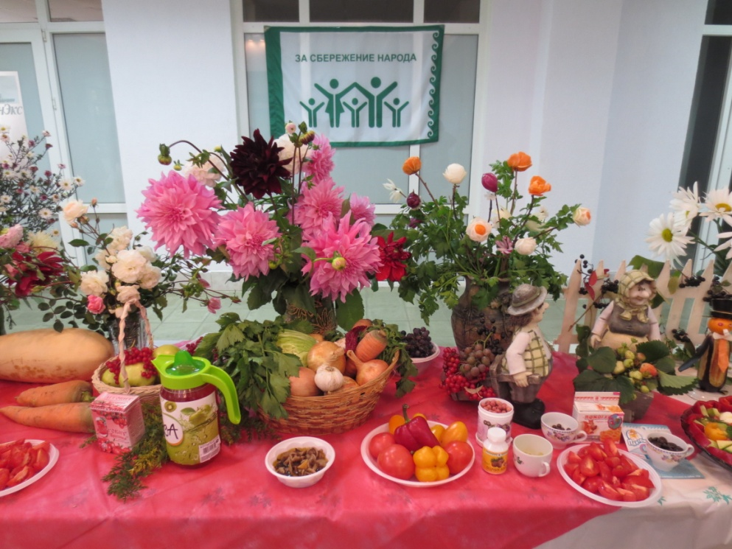
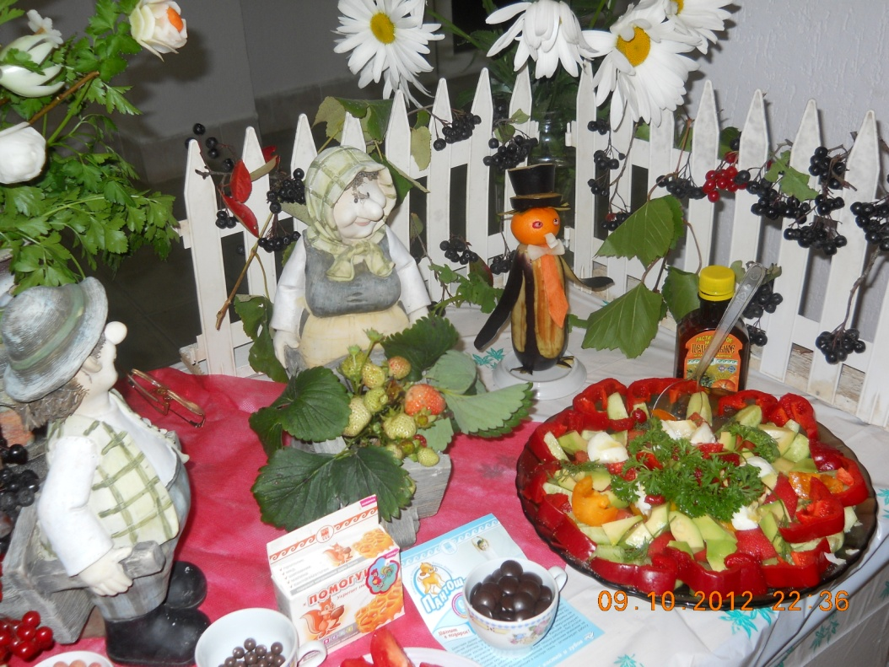
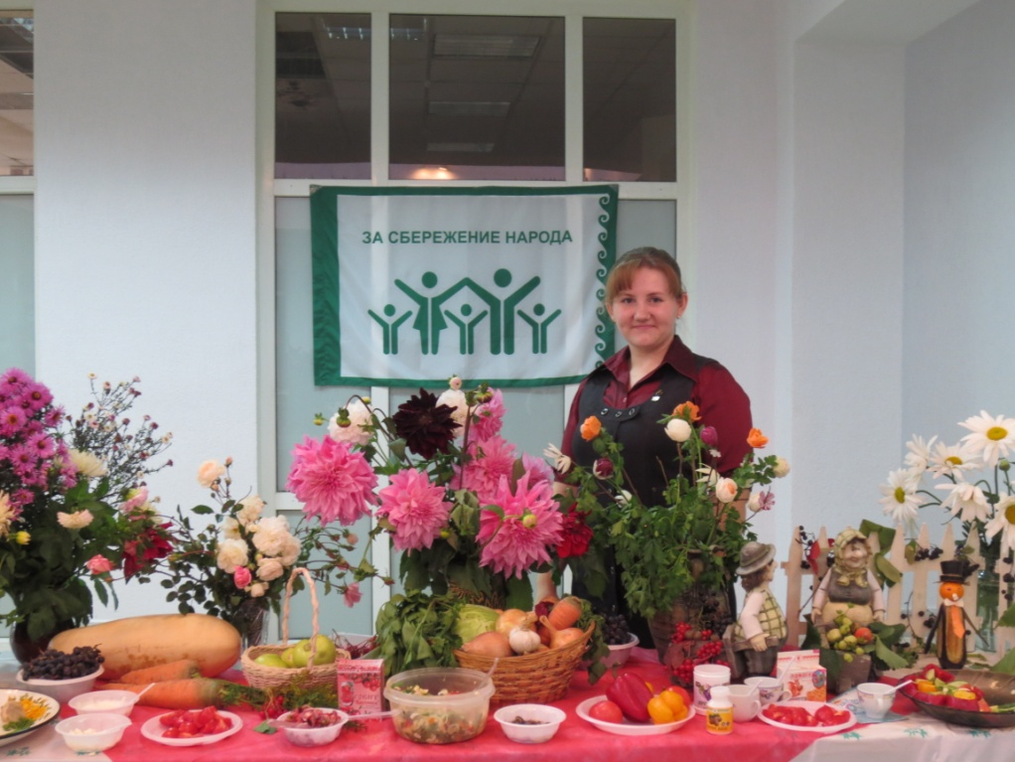
В октябре 2013г. В рамках Движения «ЗА СБЕРЕЖЕНИЕ НАРОДА»
в ИЦ АРГО г. Чехов состоялся очередной «Праздник Урожая» с дегустацией блюд. ЭМ – технология, с каждым годом радует своими урожаями.

Slide 3
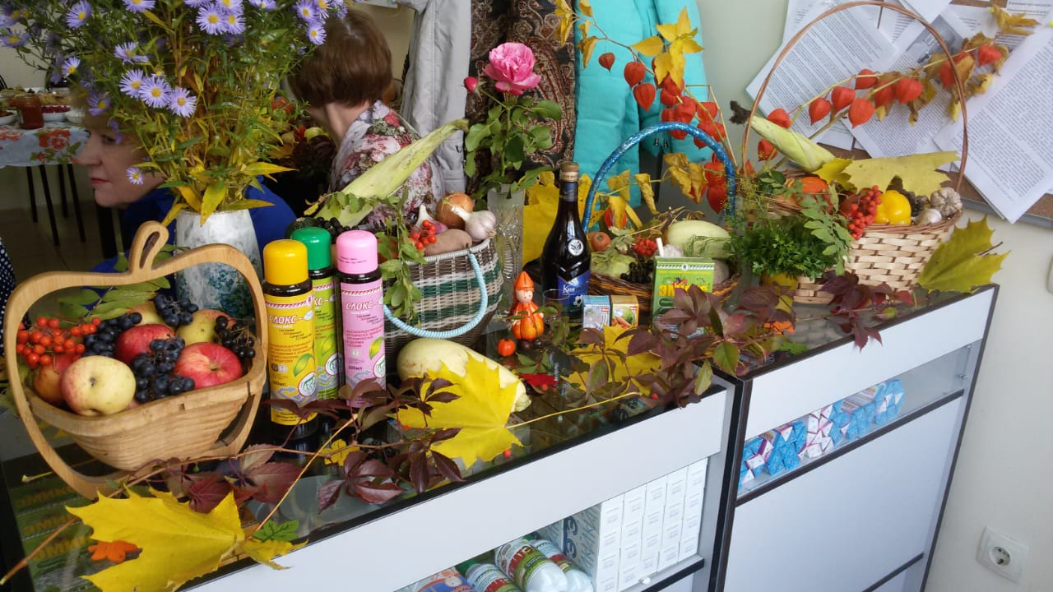
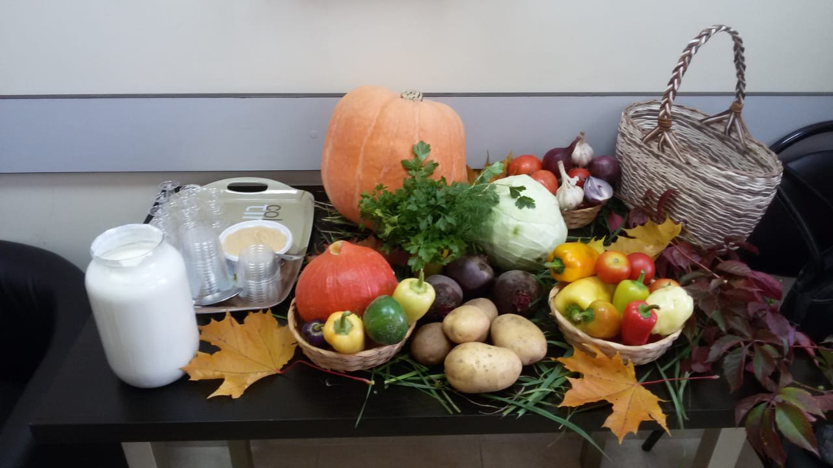
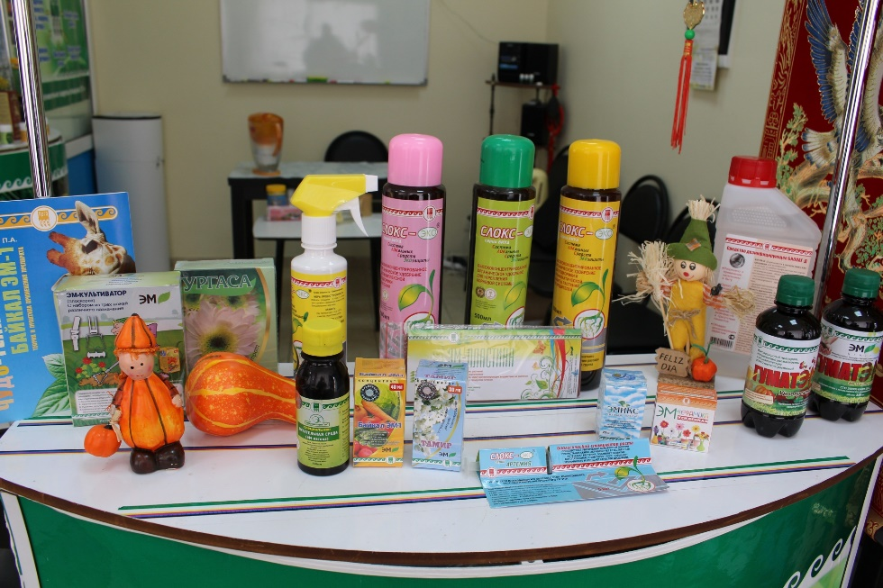
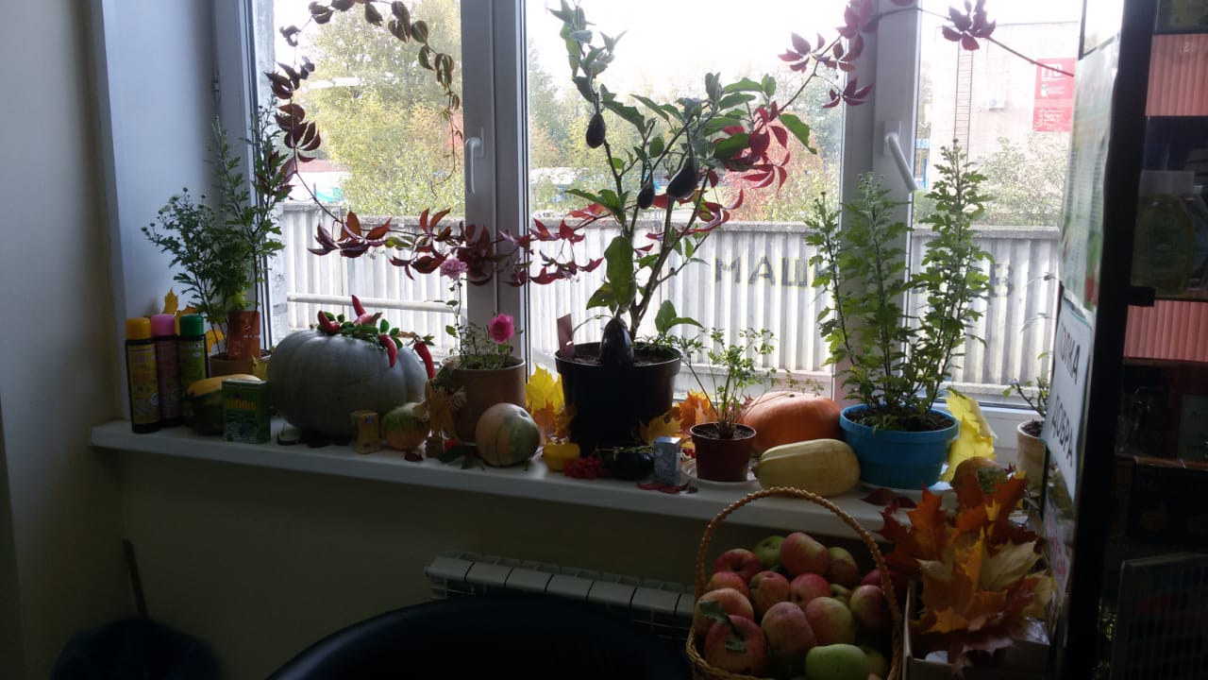
Октябрь 2018г Продолжаем традицию«Праздник Урожая» с дегустацией блюд.

Slide 4
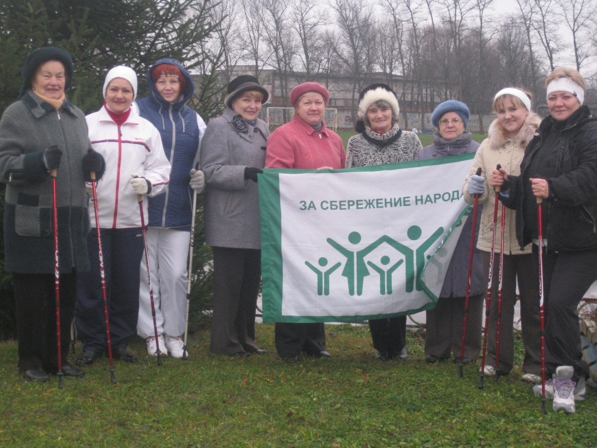
В ноябре 2013г, В рамках Движения «ЗА СБЕРЕЖЕНИЕ НАРОДА»
в г. Чехов был дан старт Скандинавской ходьбе «Движение – это жизнь»

Slide 5
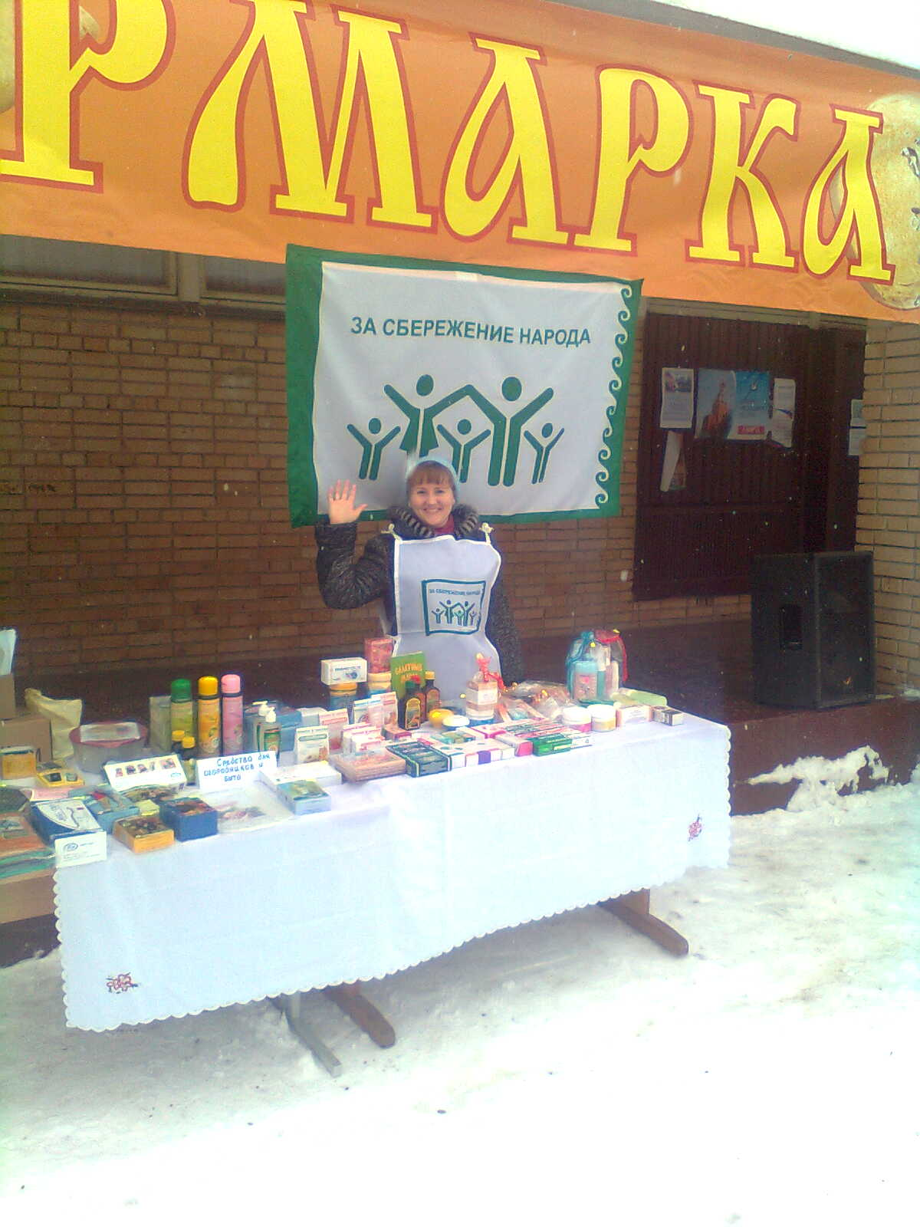
В декабре 2013г. В рамках Движения «ЗА СБЕРЕЖЕНИЕ НАРОДА» компания АРГО (г.Чехов) участвовала в выездной Ярмарке «Здоровая Нация»

Slide 6
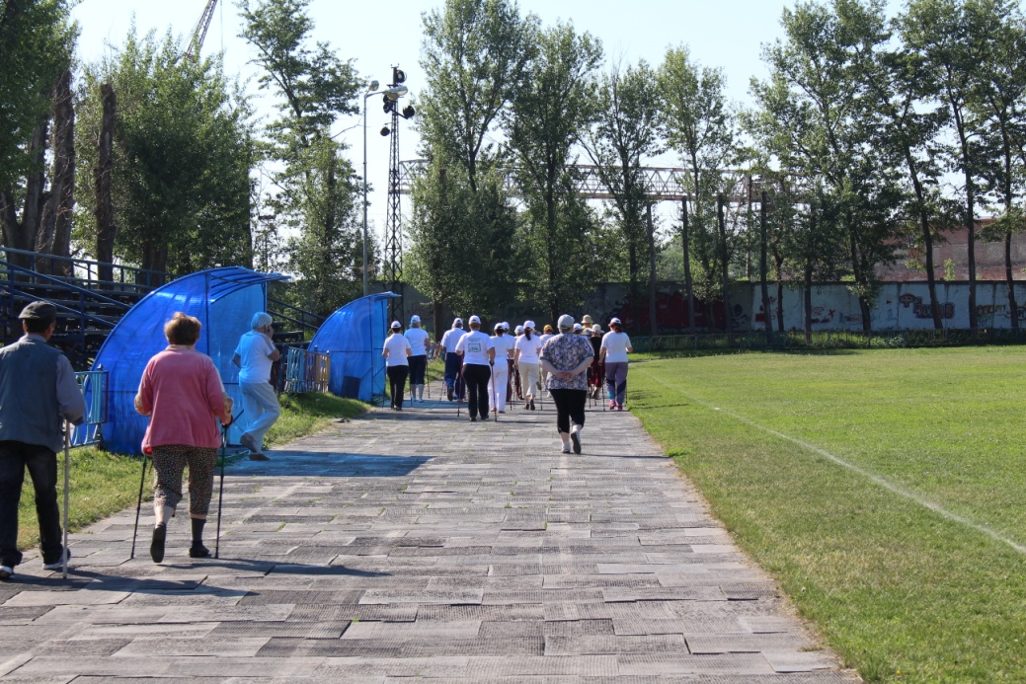
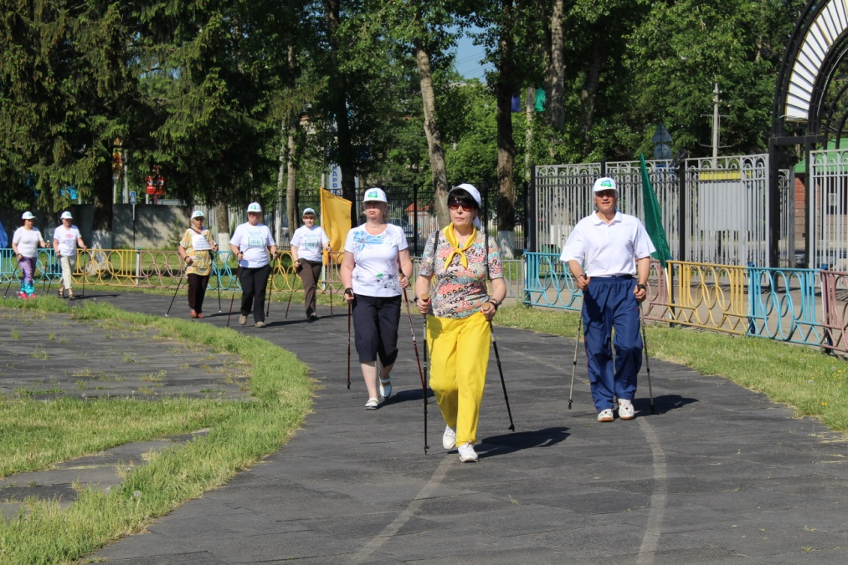
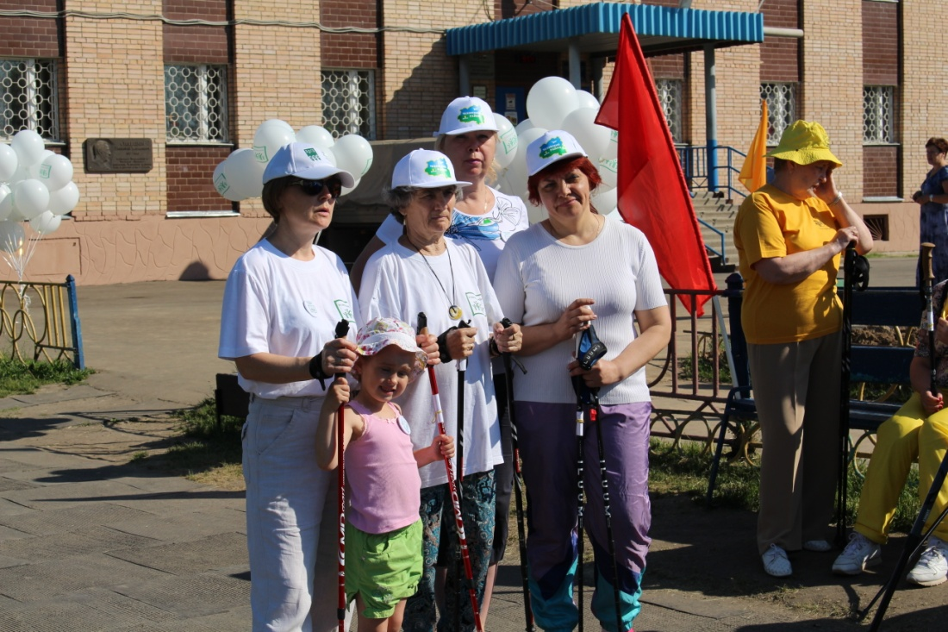
В рамках Движения «ЗА СБЕРЕЖЕНИЕ НАРОДА» 24 мая 2014г. Ко дню защиты детей в г. Чехове, участники движения провели «День Здоровья», совместно с Администрацией города.
Открыл праздник – Марафон по Скандинавской ходьбе.
А далее состоялось открытие парковой гимнастики. Праздник удался на славу! (фото ниже)

Slide 7
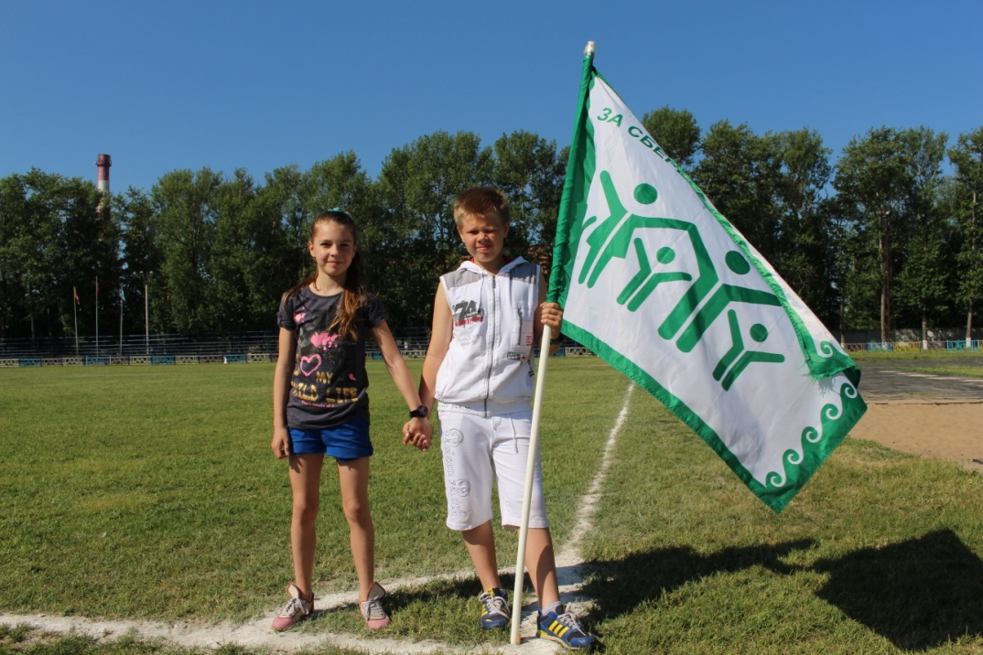
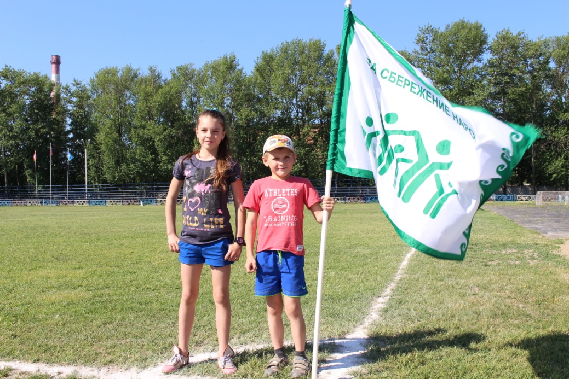
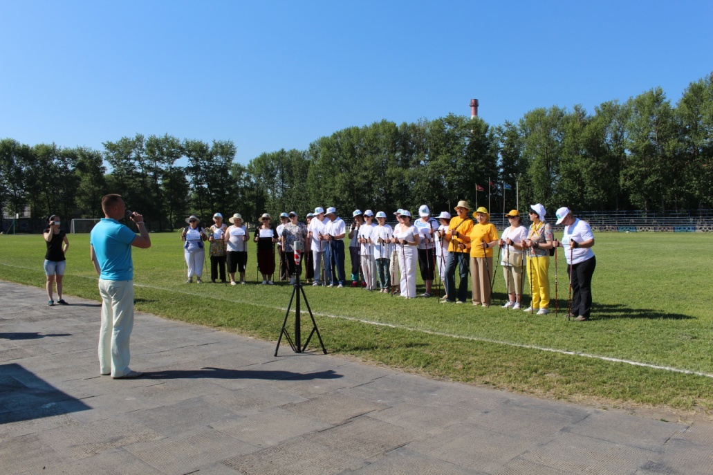
АРГО

Slide 8
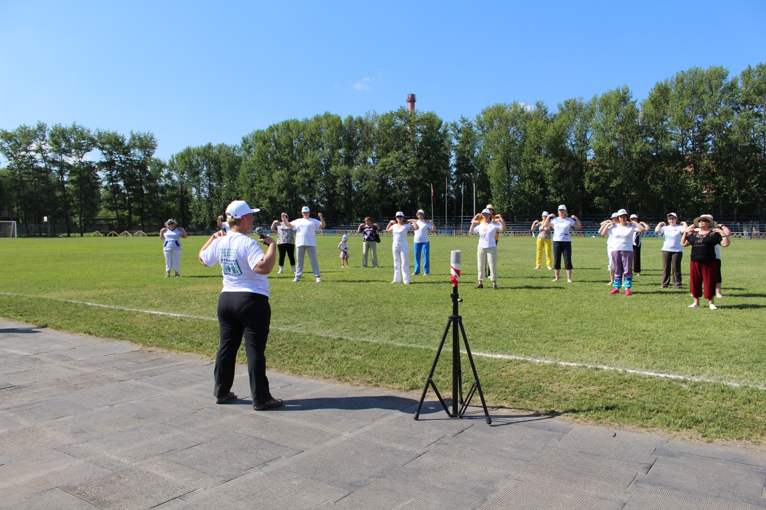

Slide 9
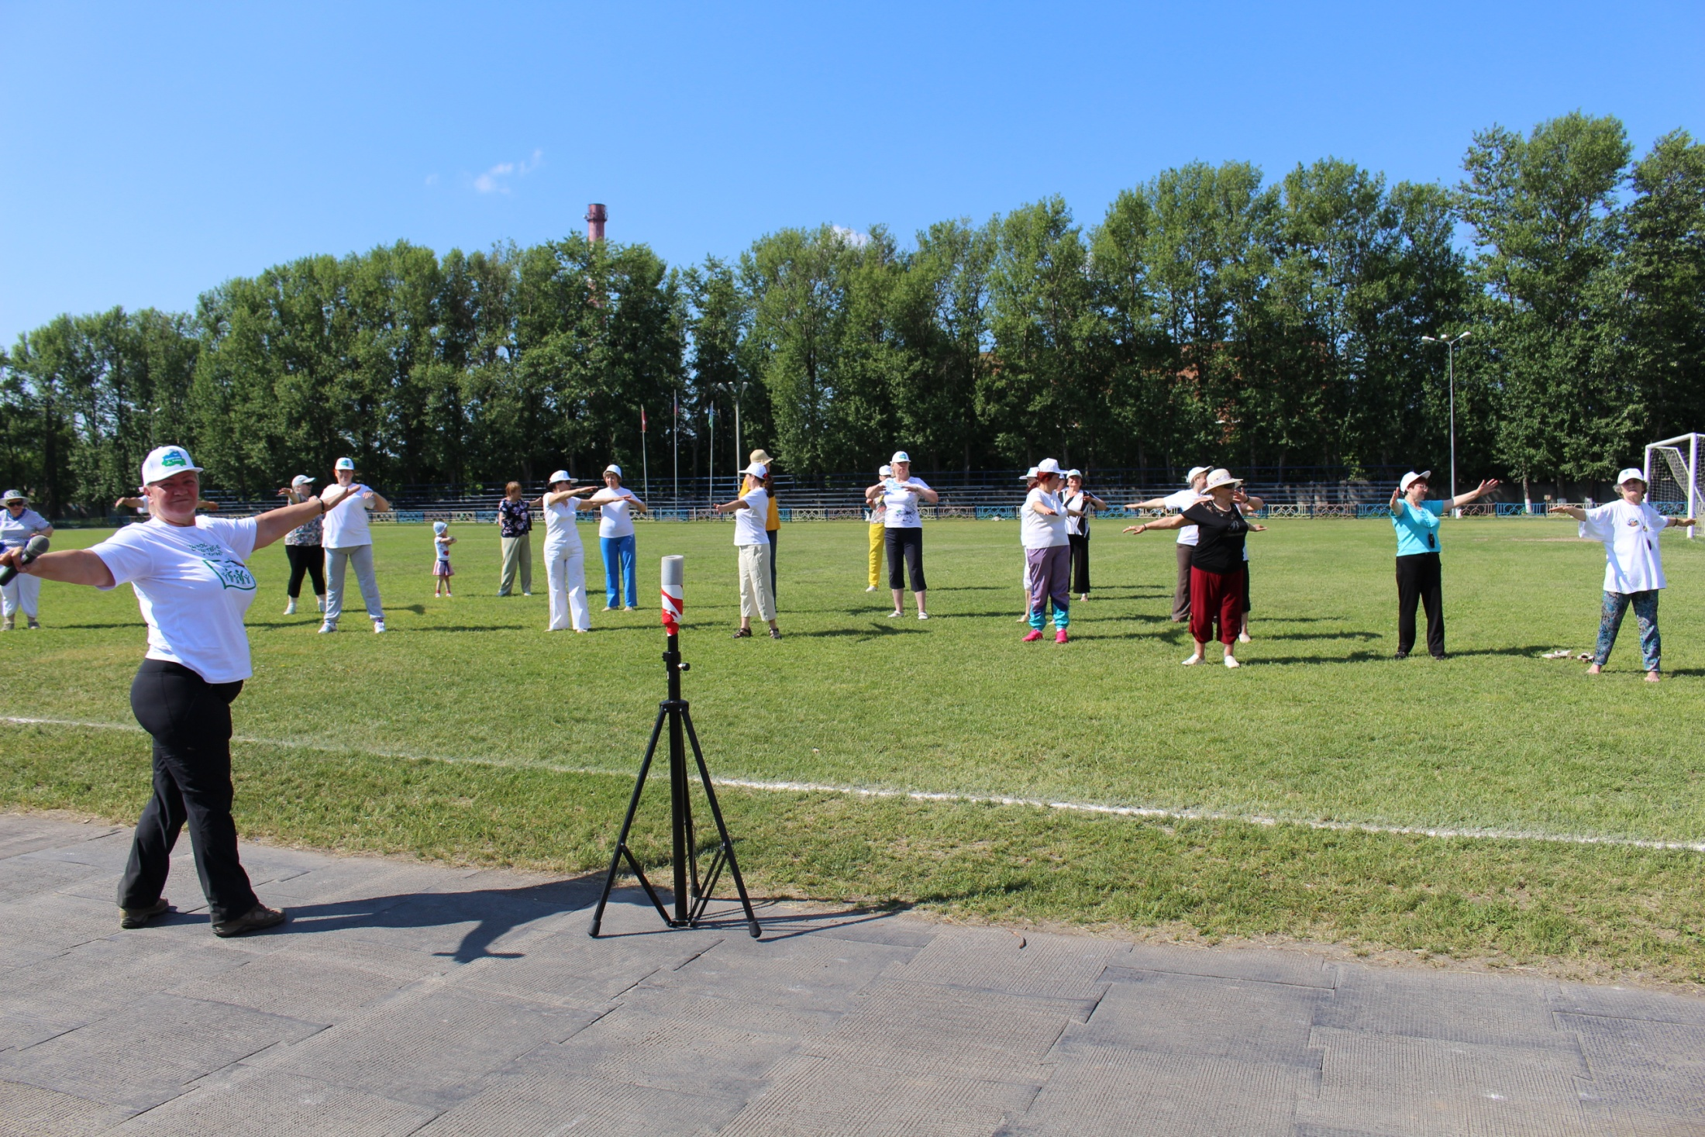

Slide 10
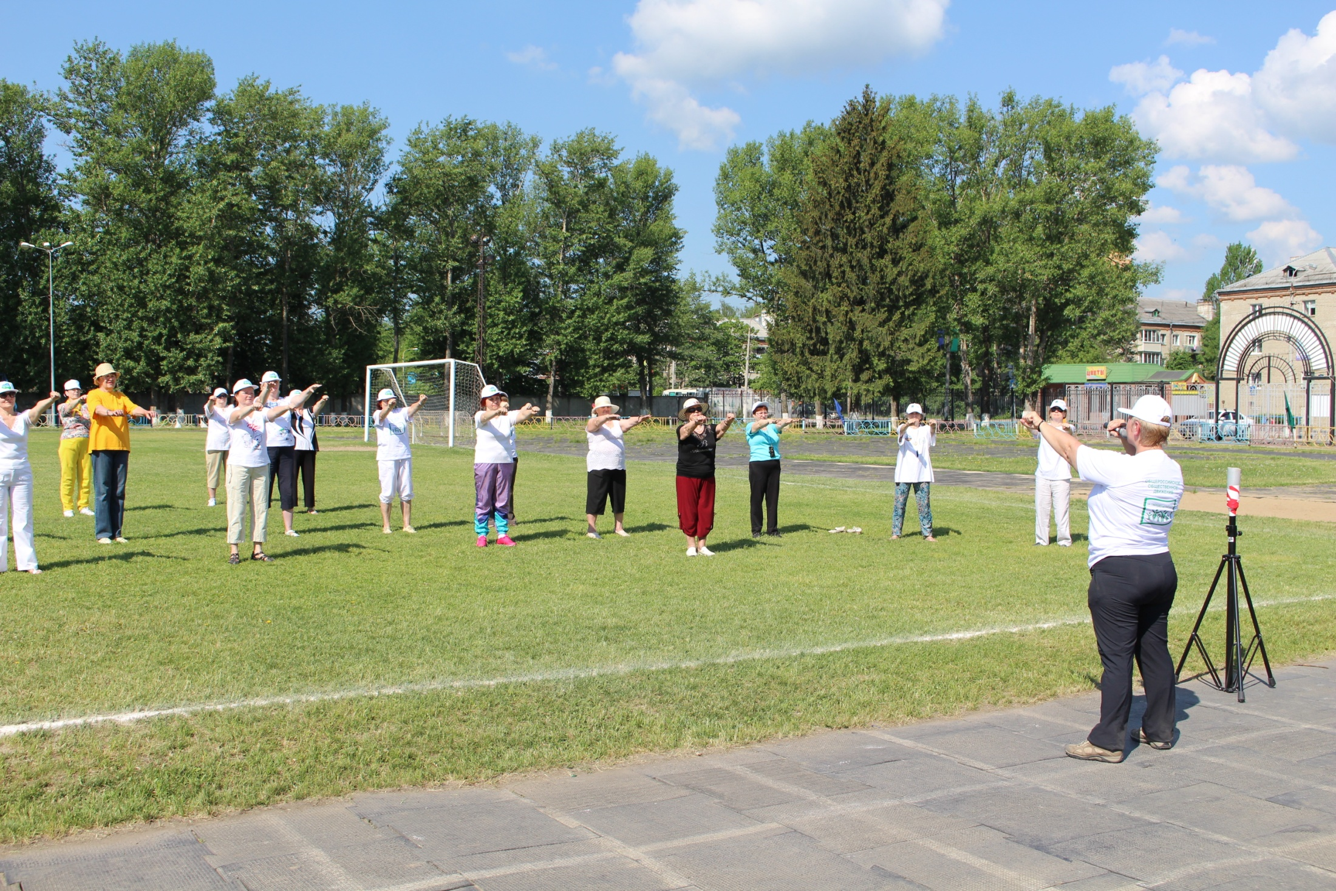

Slide 11
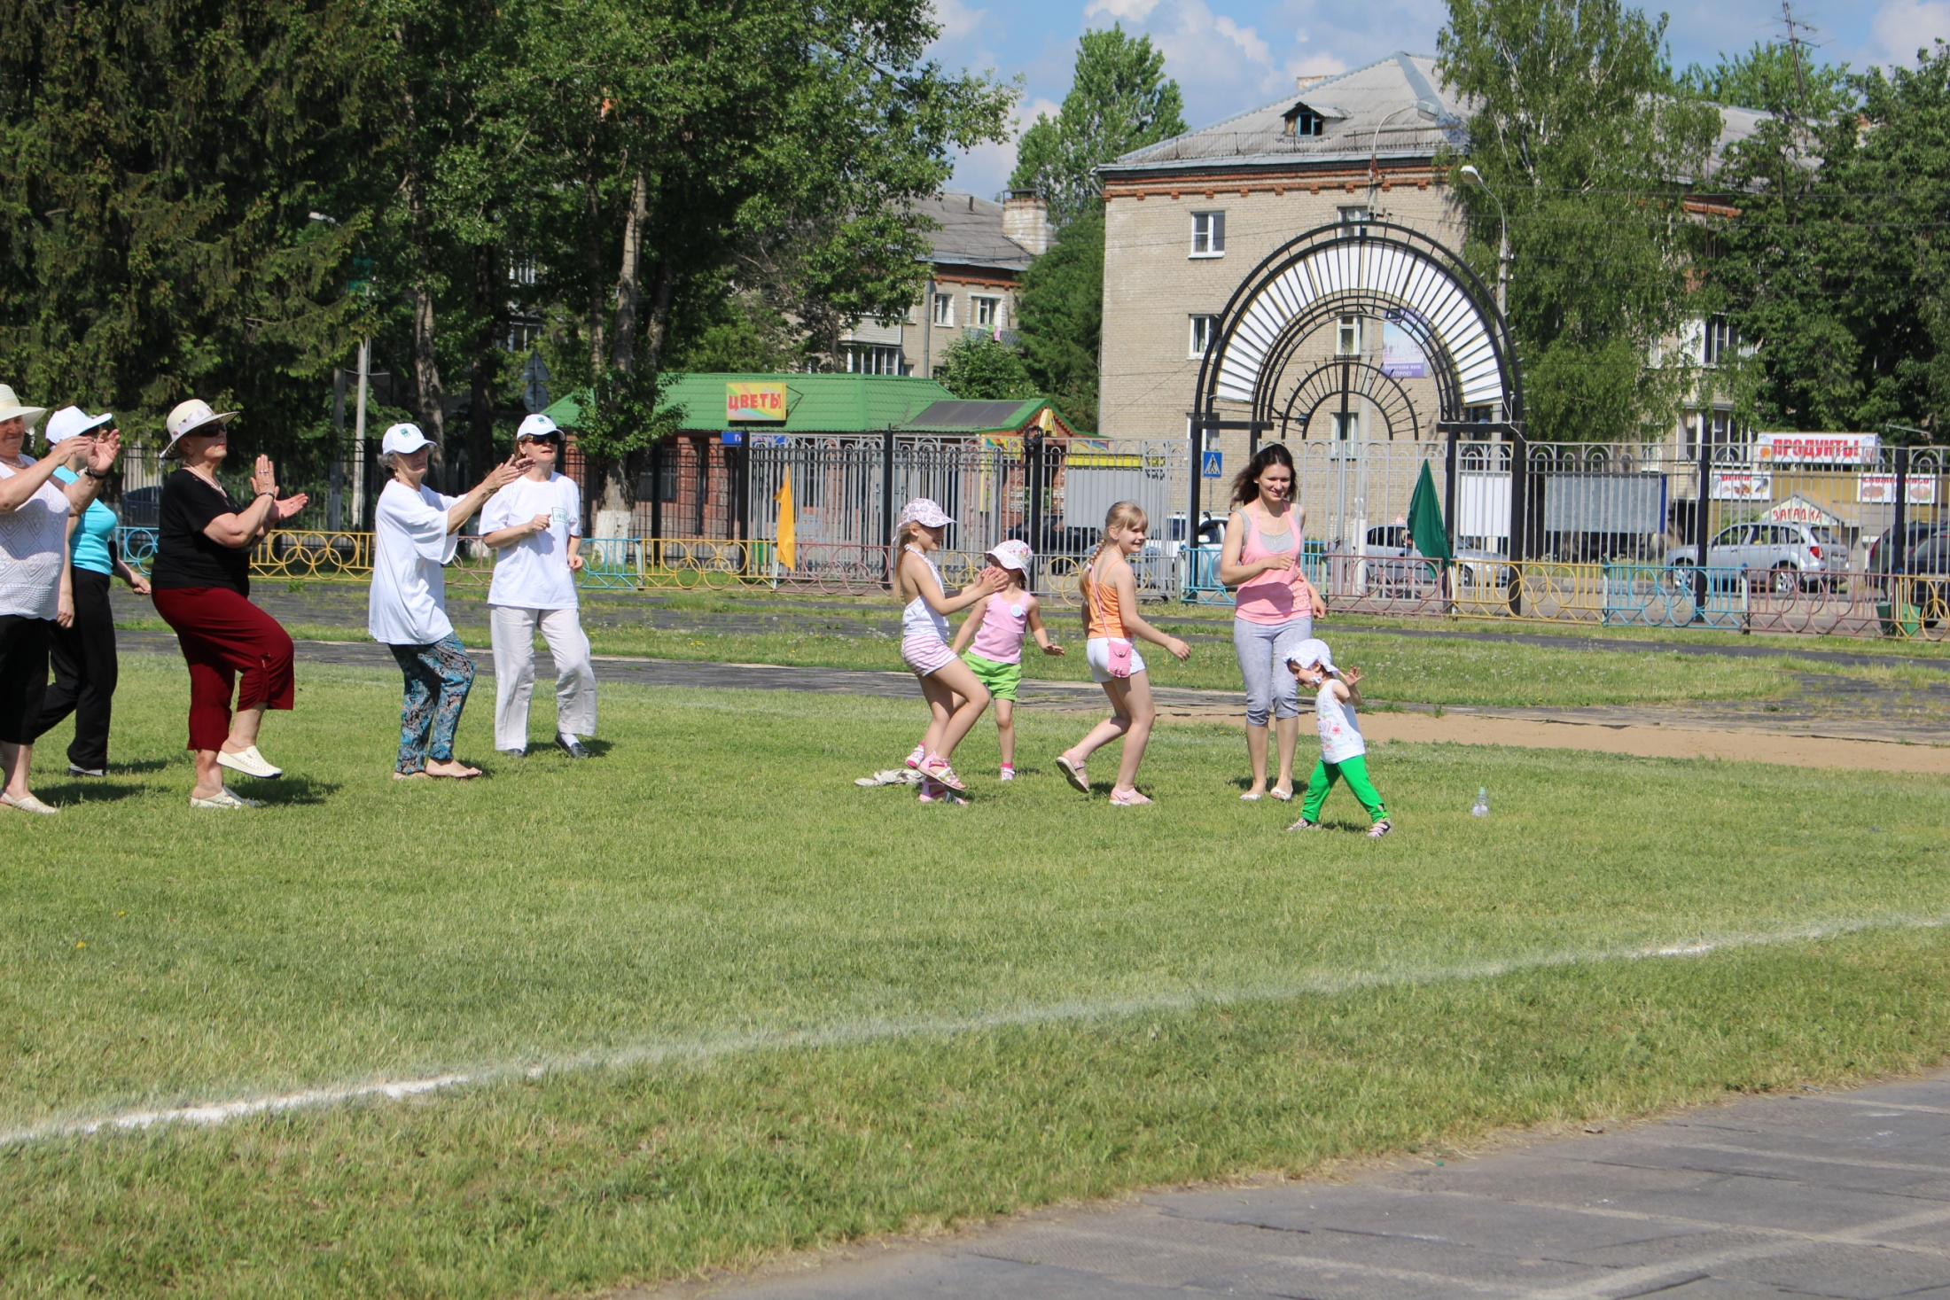

Slide 12
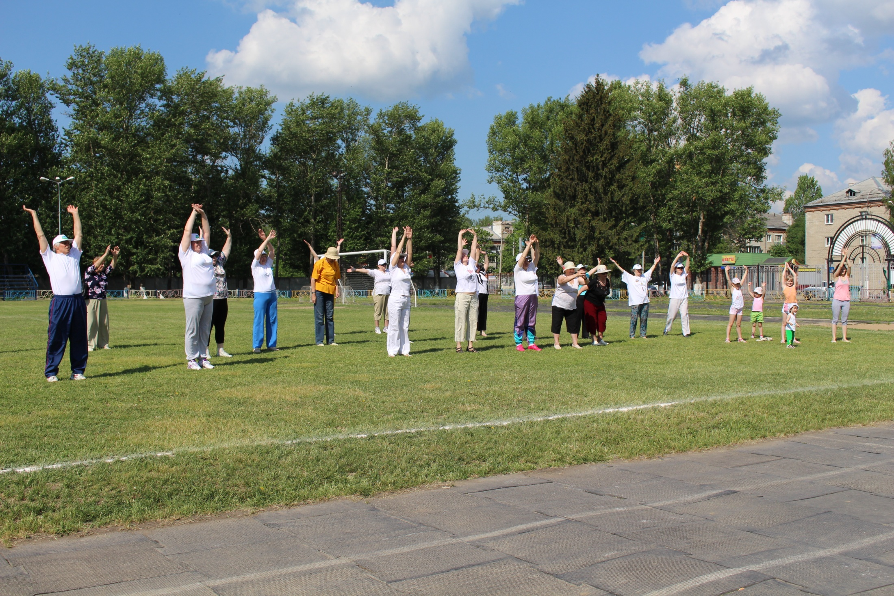

Slide 13
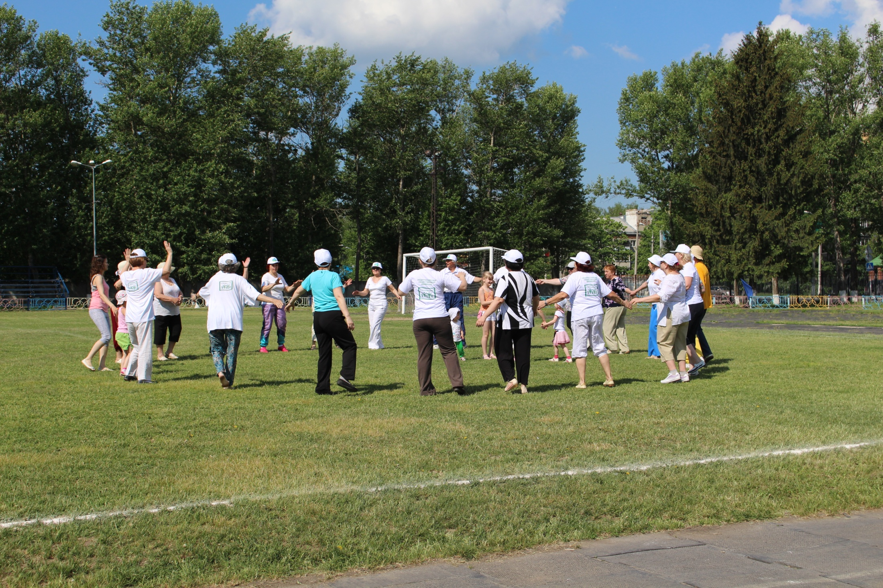

Slide 14
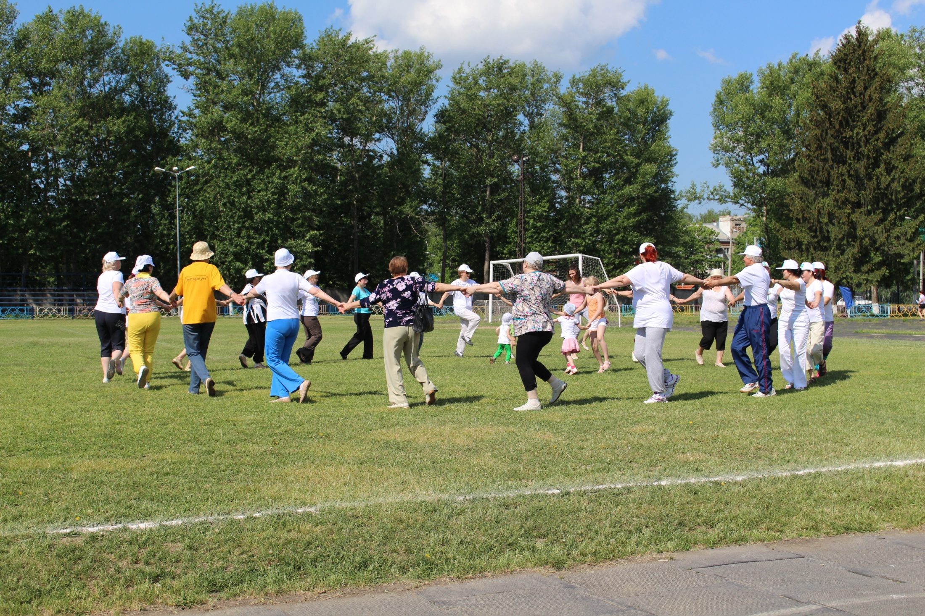

Slide 15
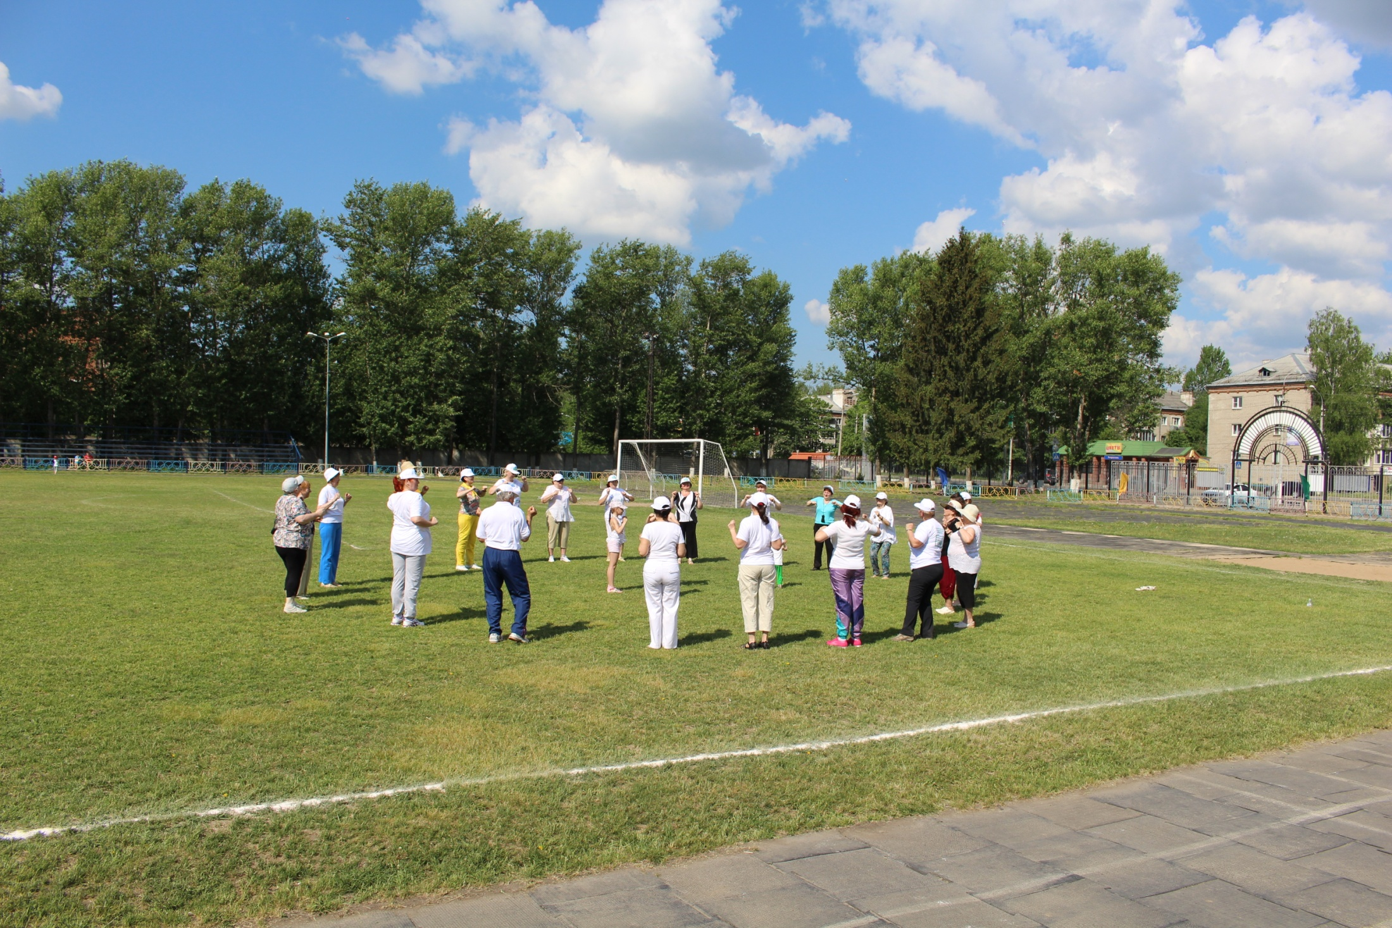

Slide 16
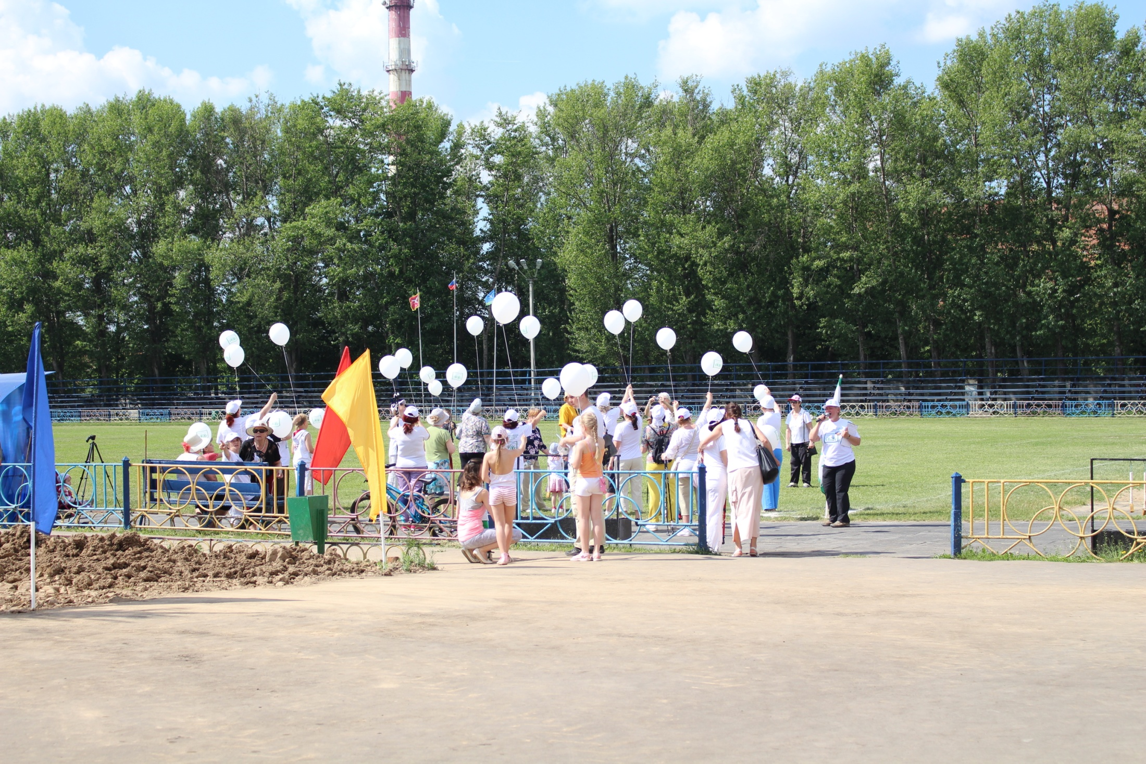

Slide 17
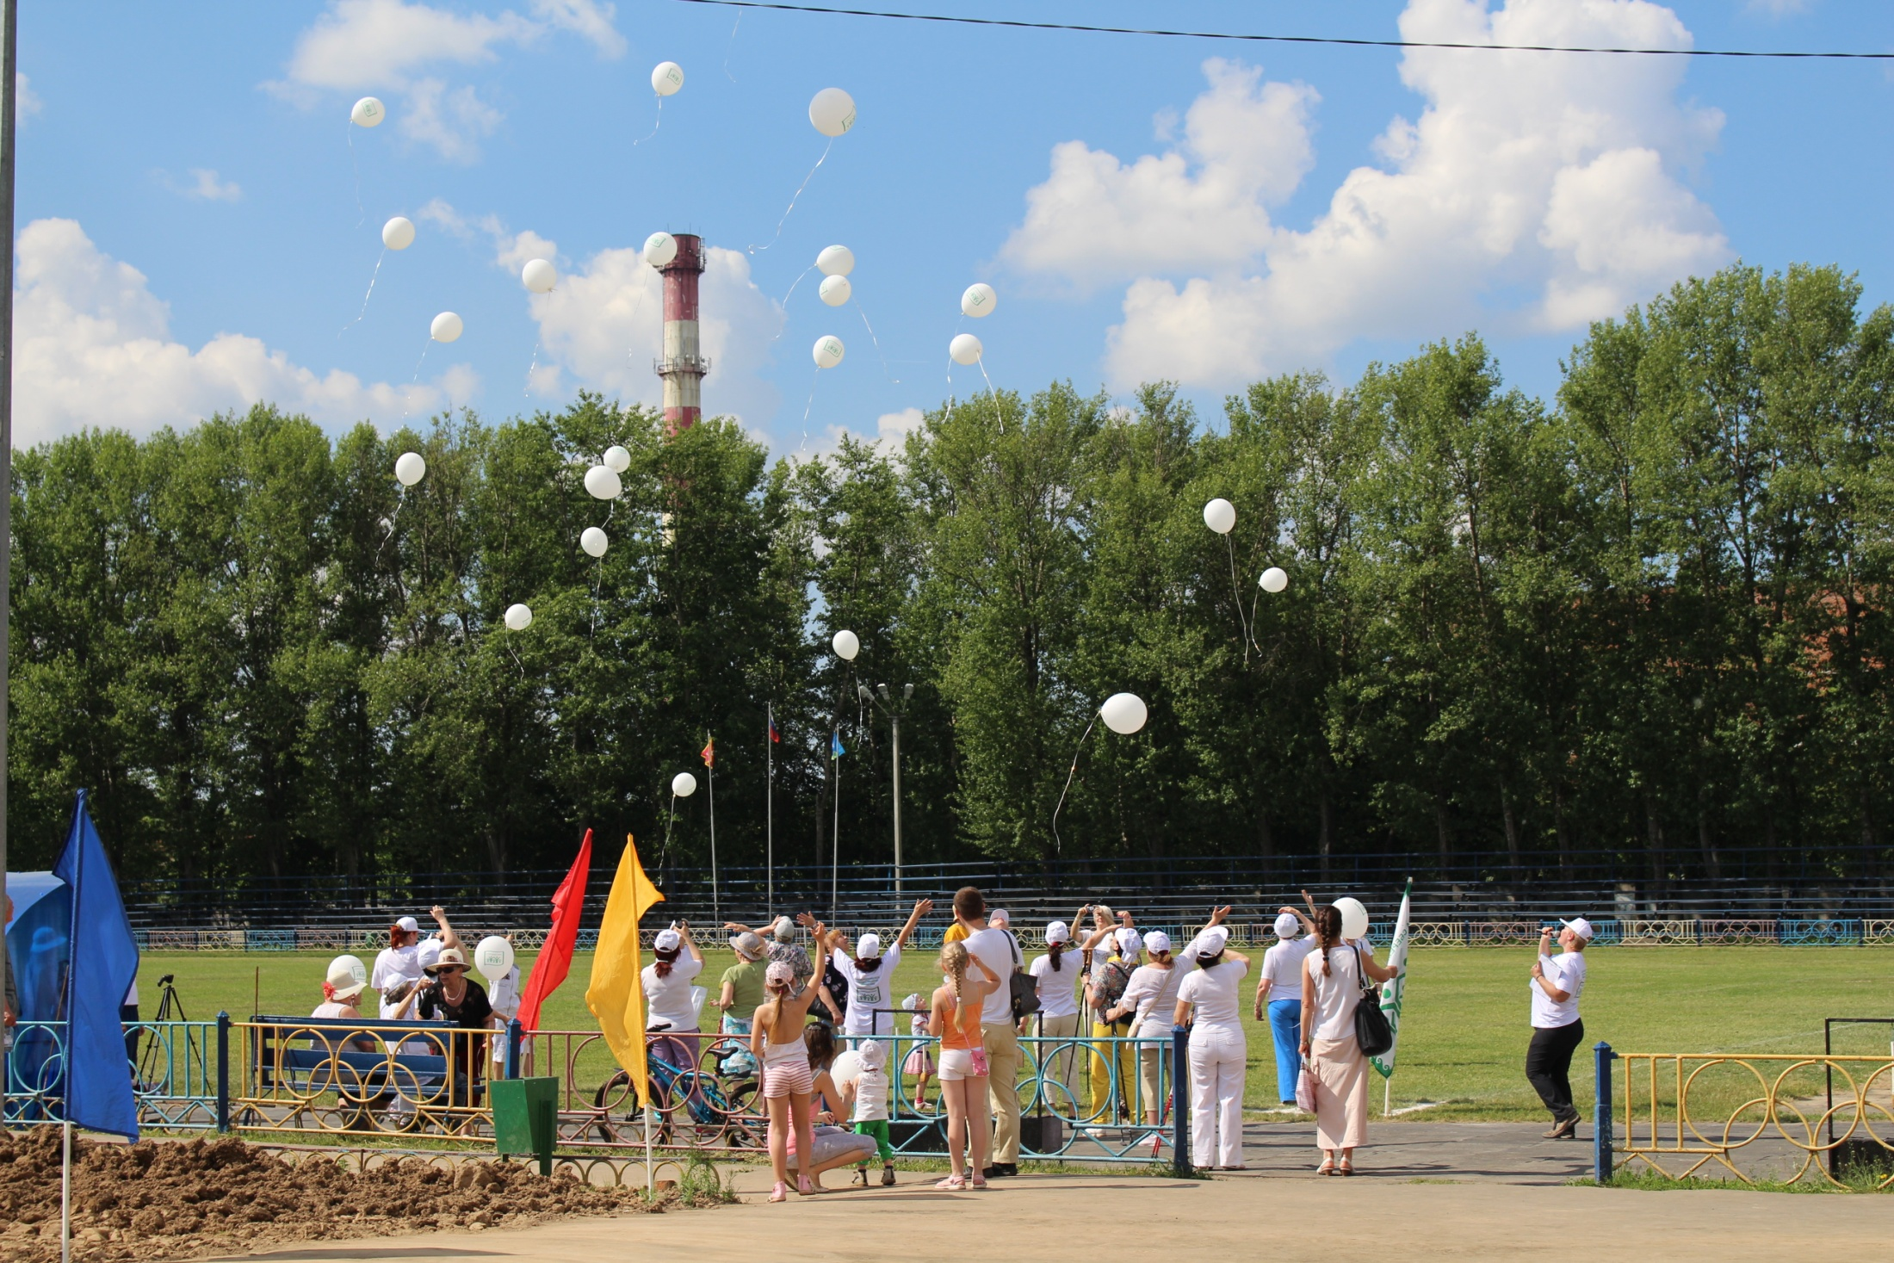

Slide 18
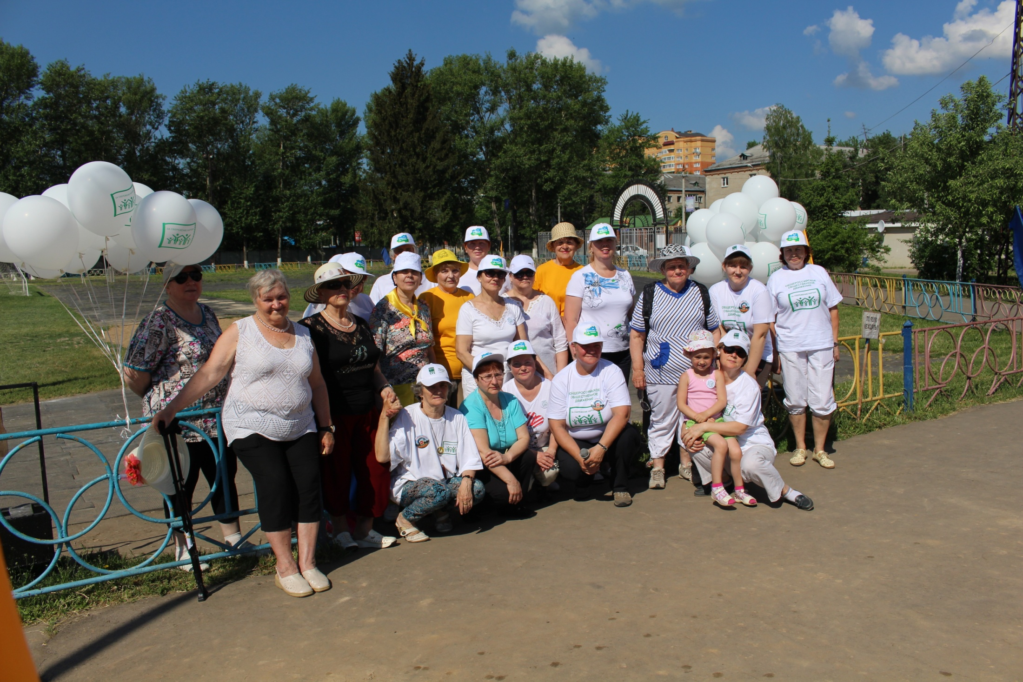

Slide 19
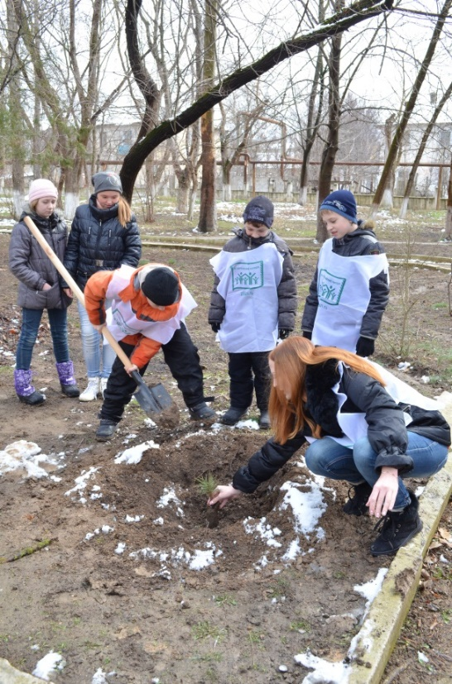
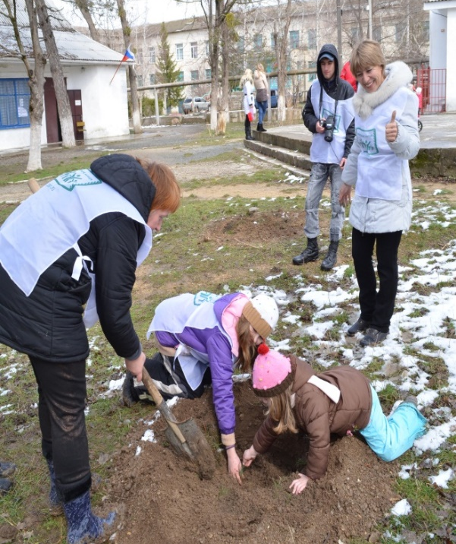
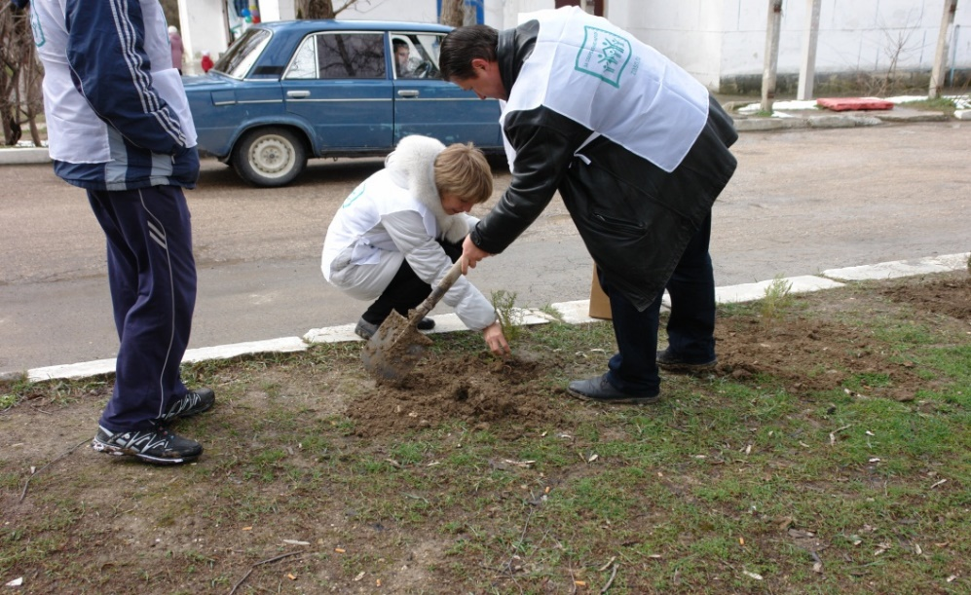
День Единства объединил всех и детей и руководителей !

Slide 20
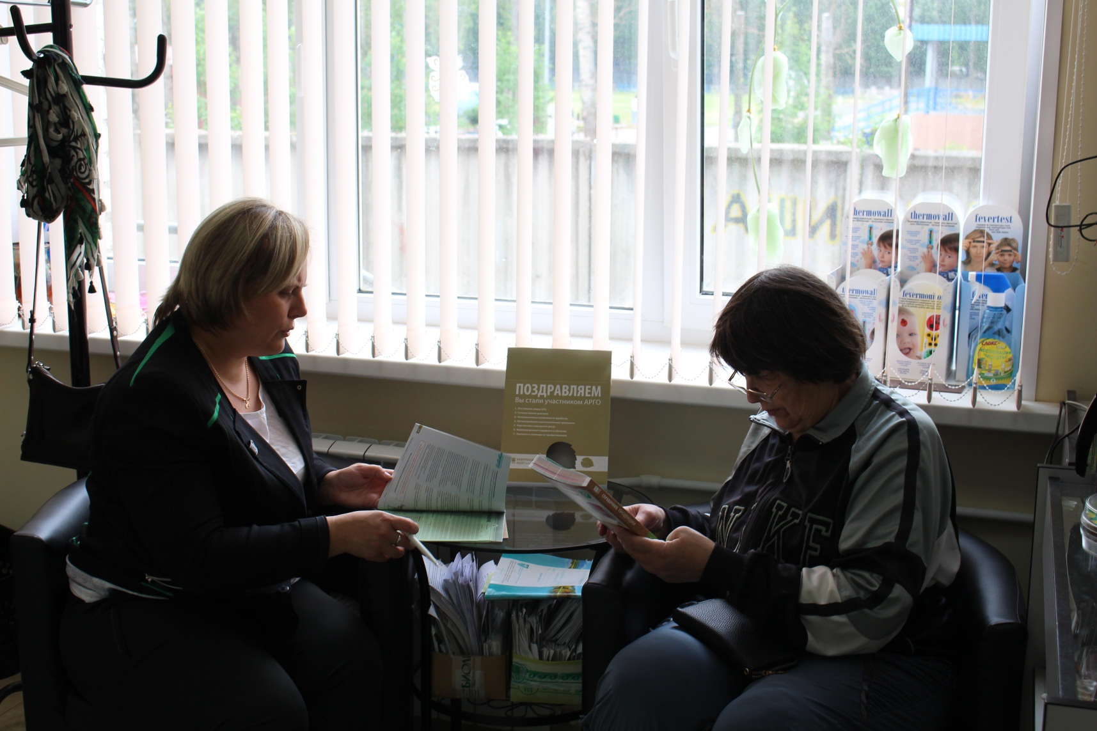
Как здорово, когда наставник рядом!

Slide 21
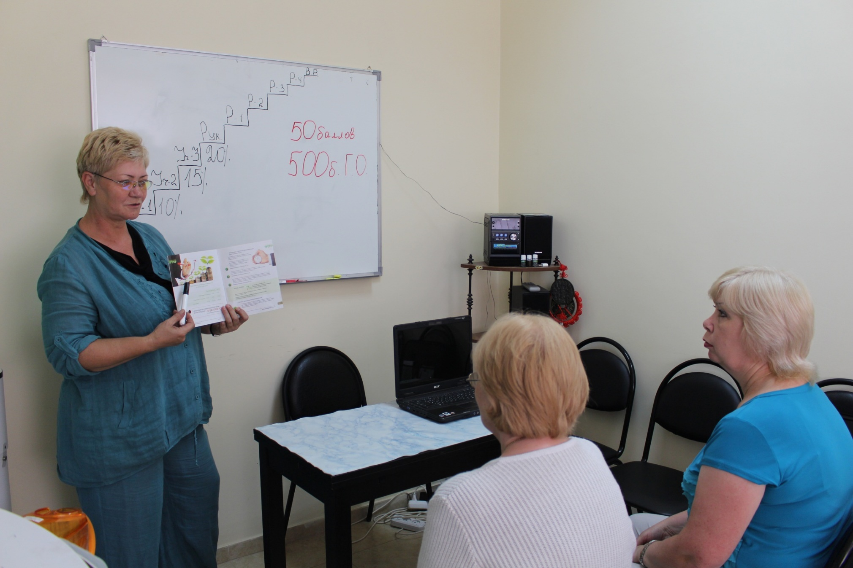
Здоровье- это еще и финансовое благополучие!

Slide 22
В День Здоровья, наш любимый доктор всегда поможет и подскажет!

Slide 23
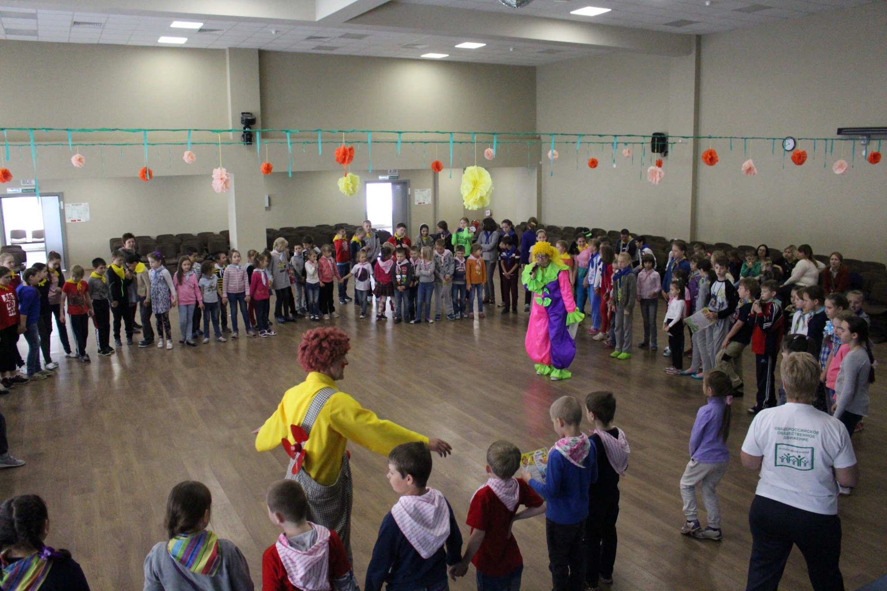
Детский праздник удался на славу. Все детишки в восторге!

Slide 24
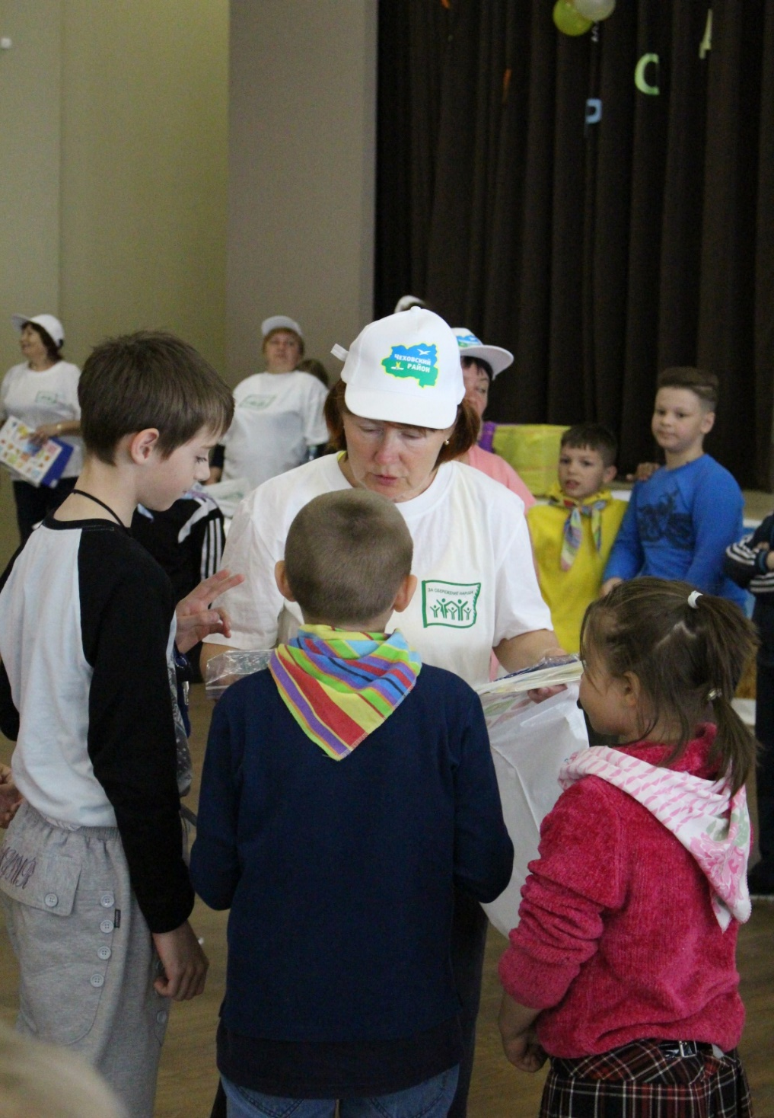

Slide 25
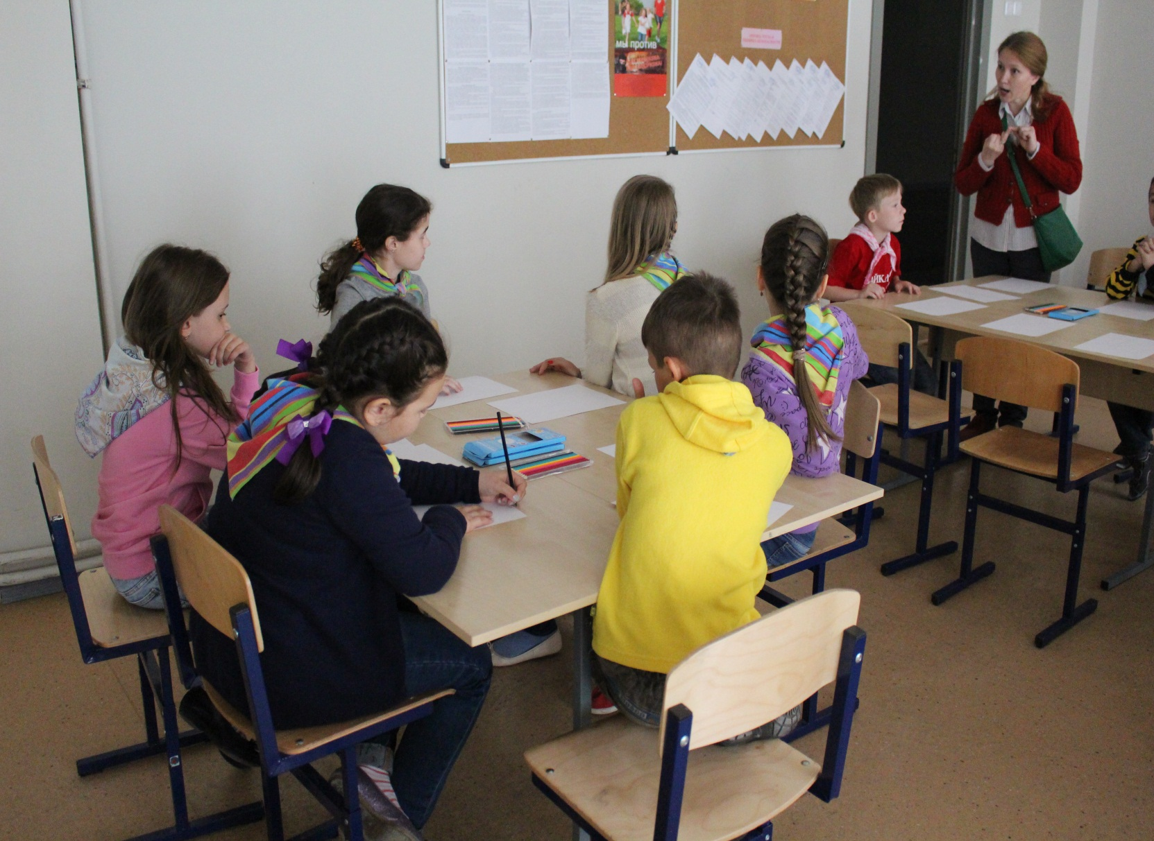

Slide 26
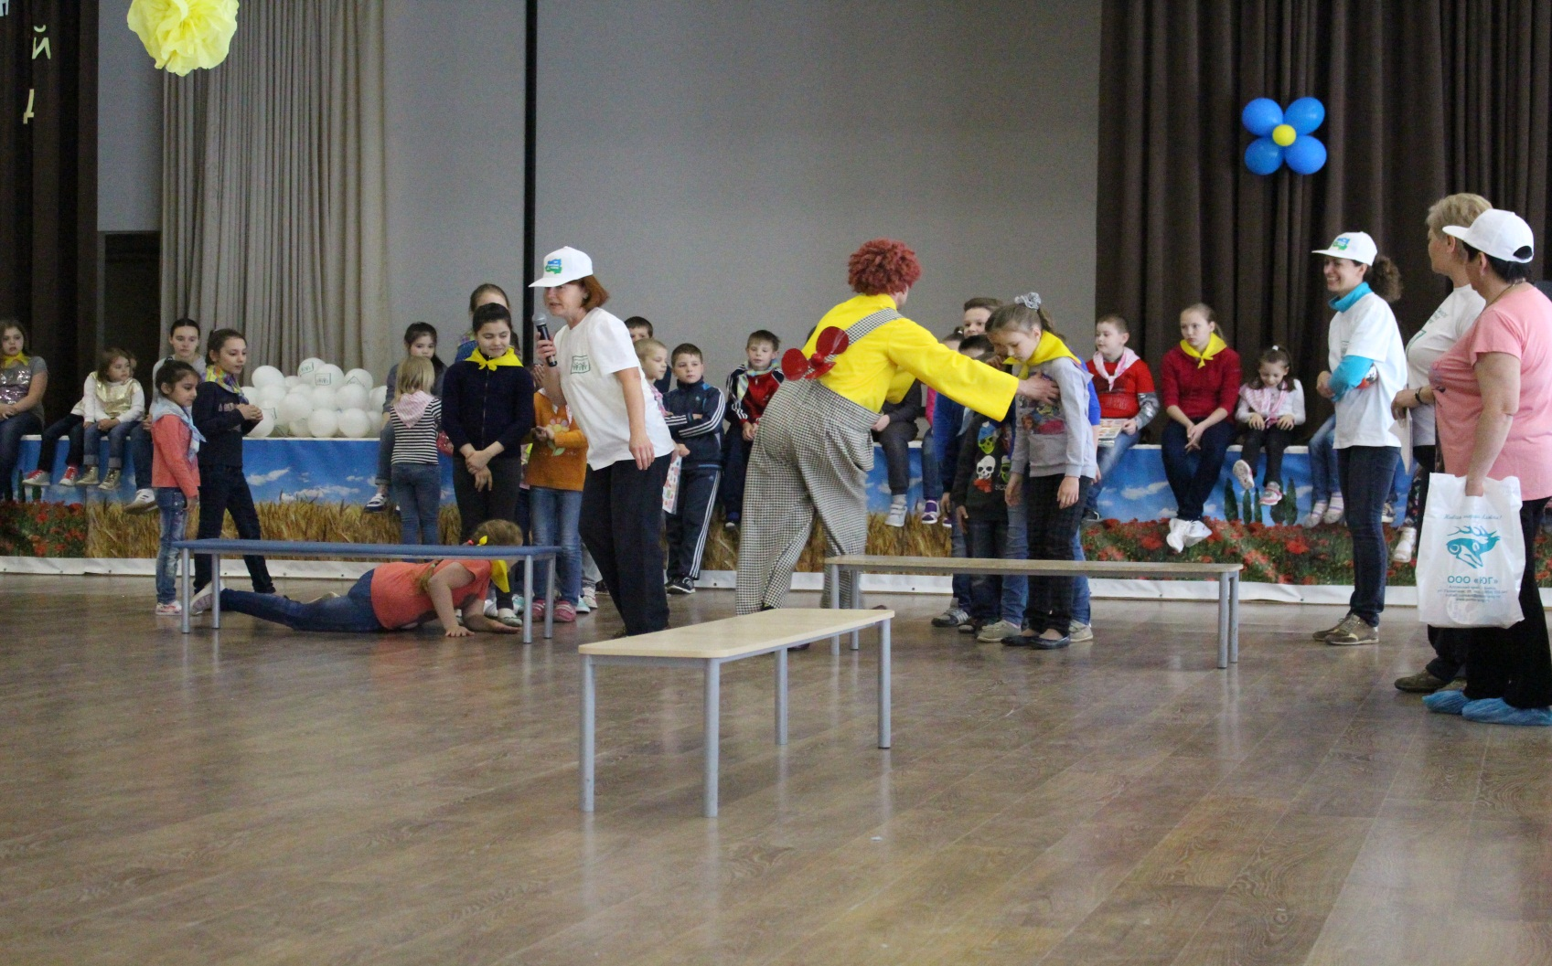

Slide 27
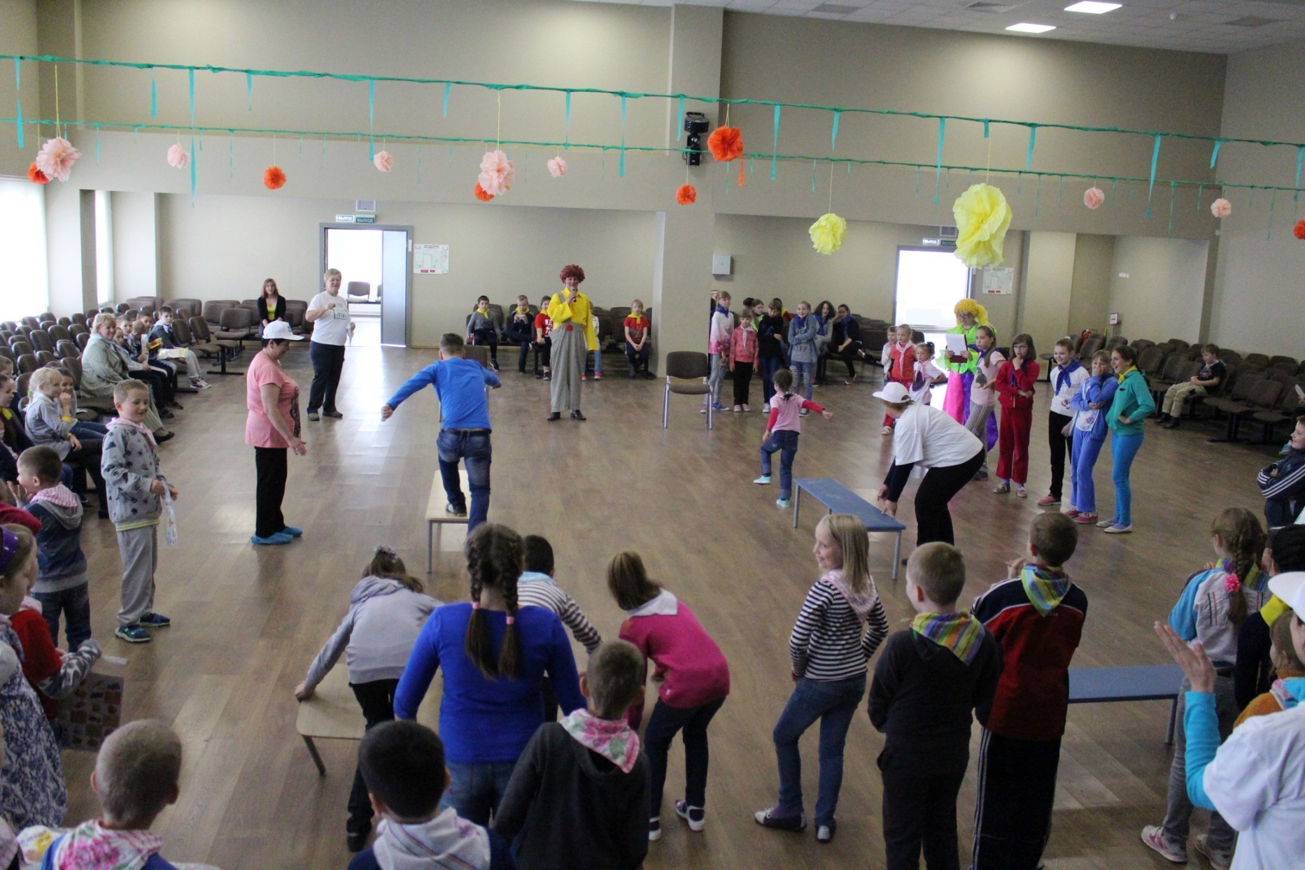

Slide 28
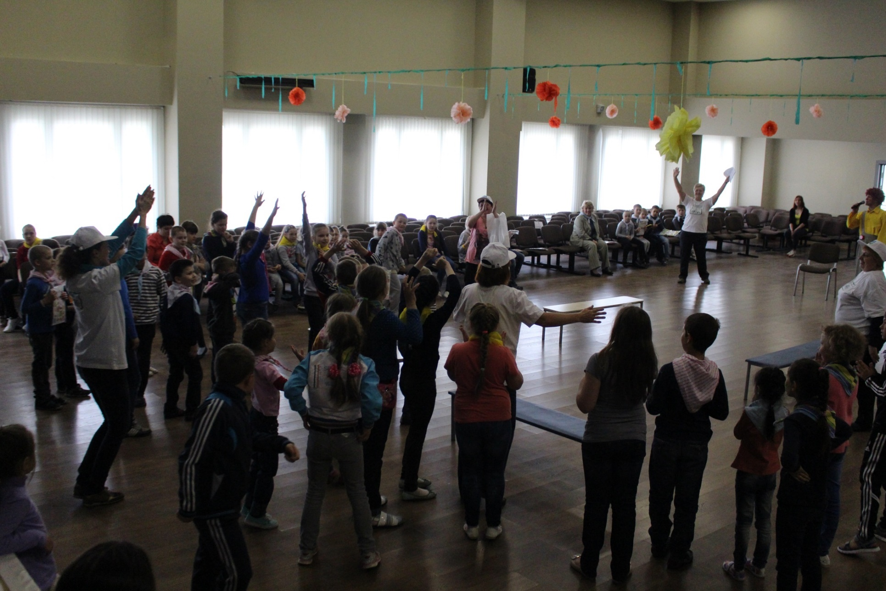

Slide 29
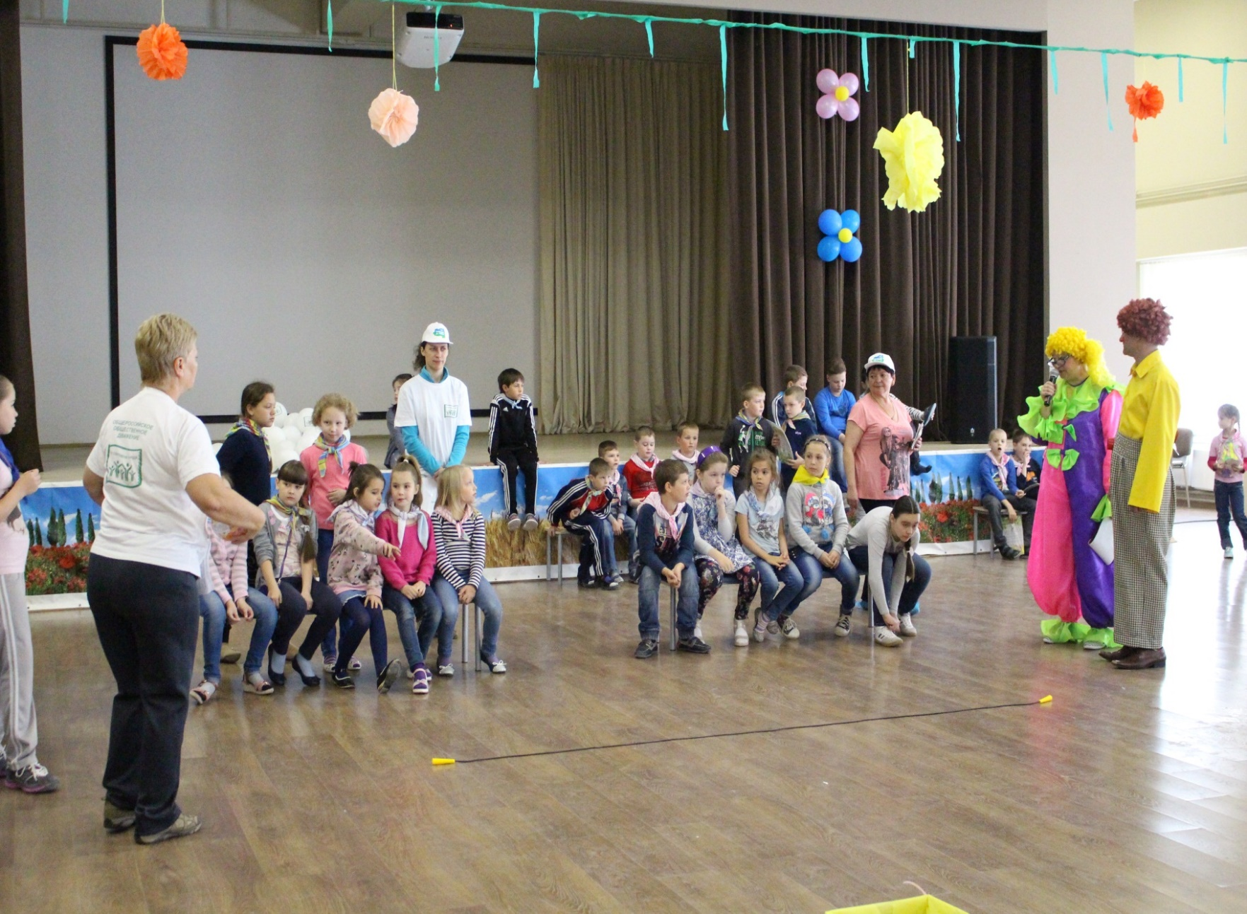

Slide 30
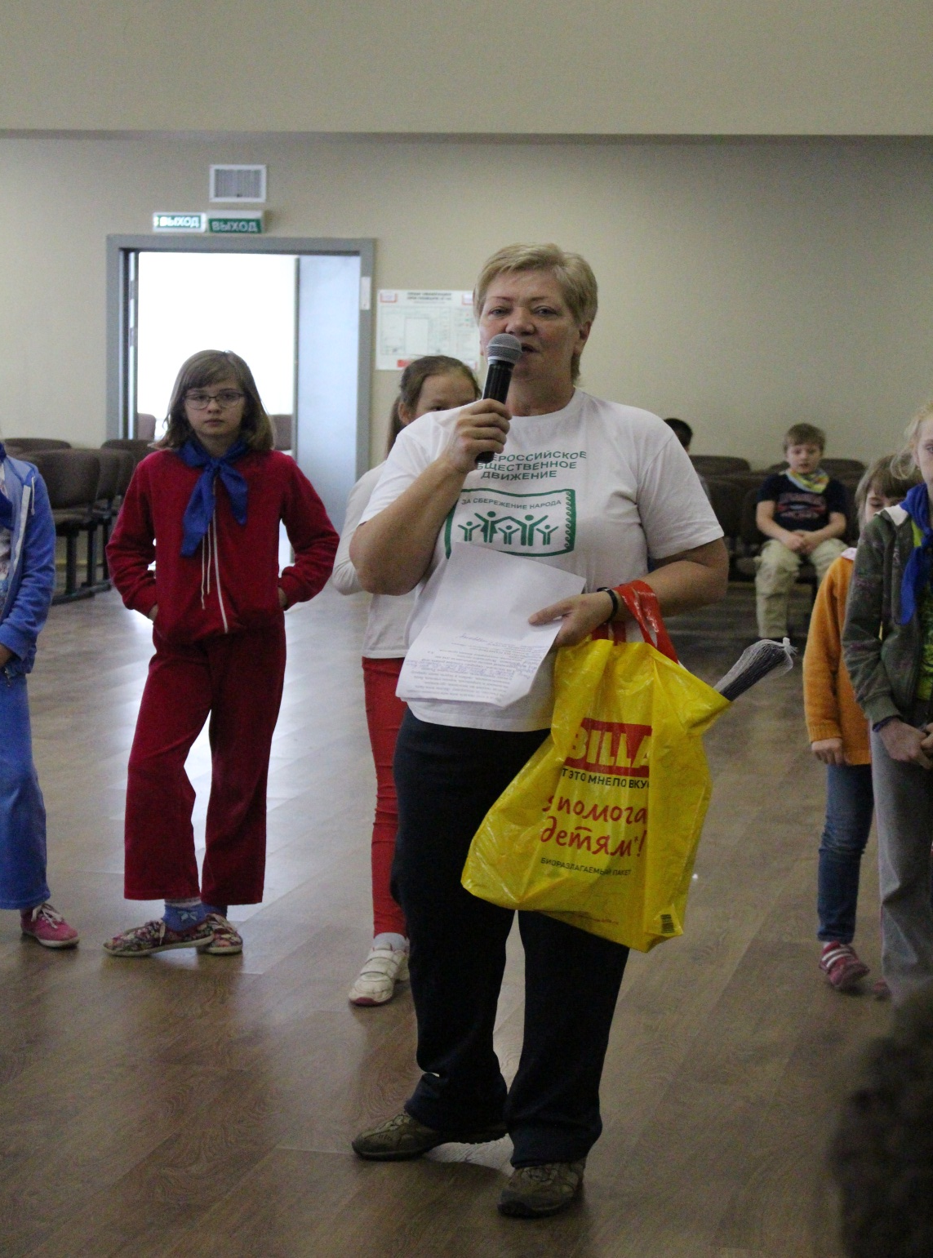

Slide 31
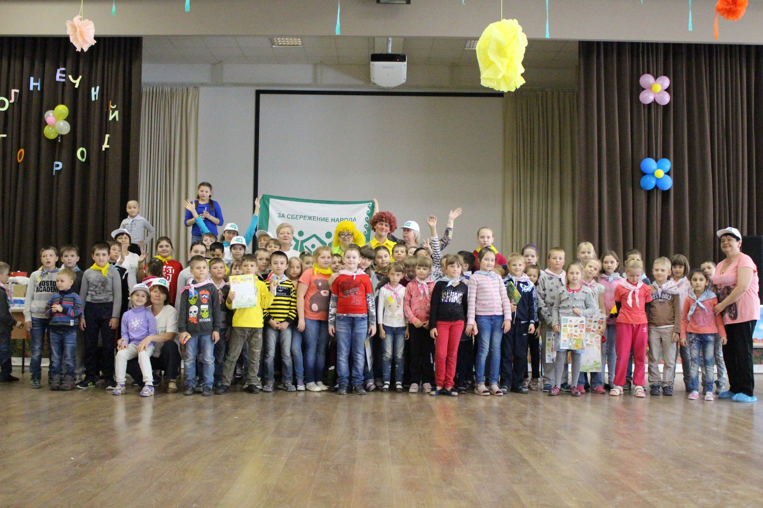

Slide 32
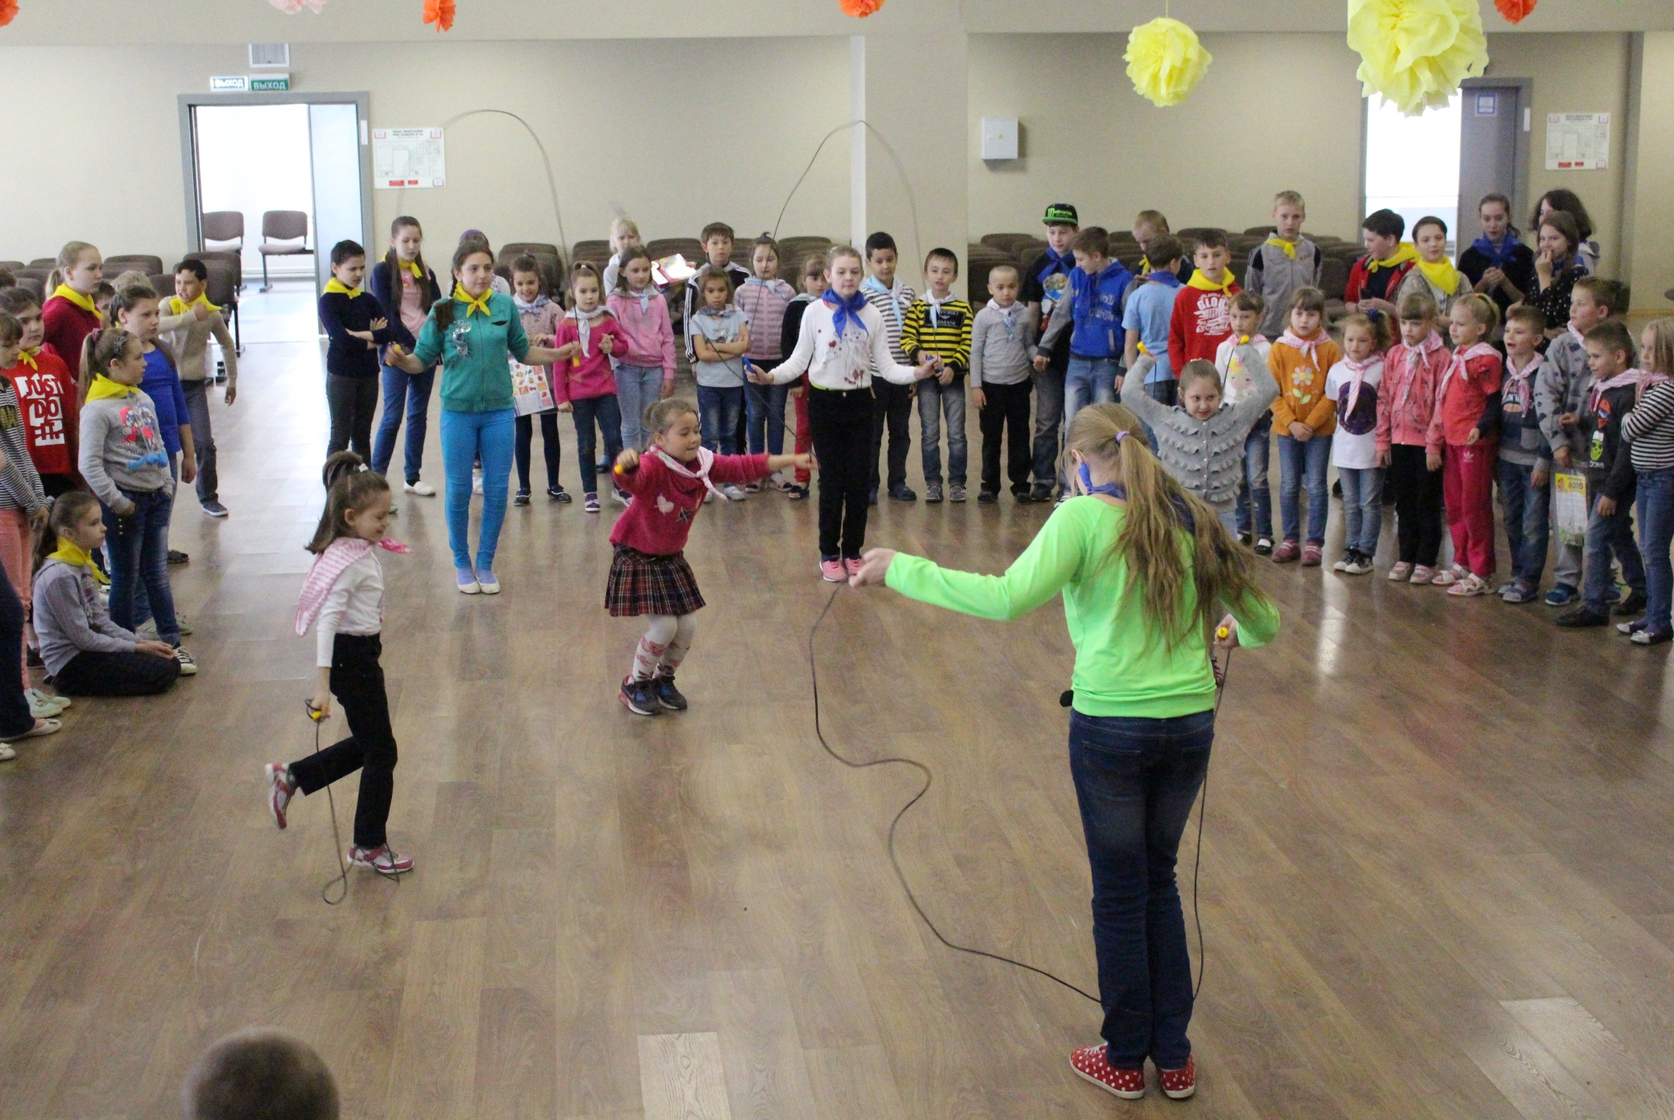

Slide 33
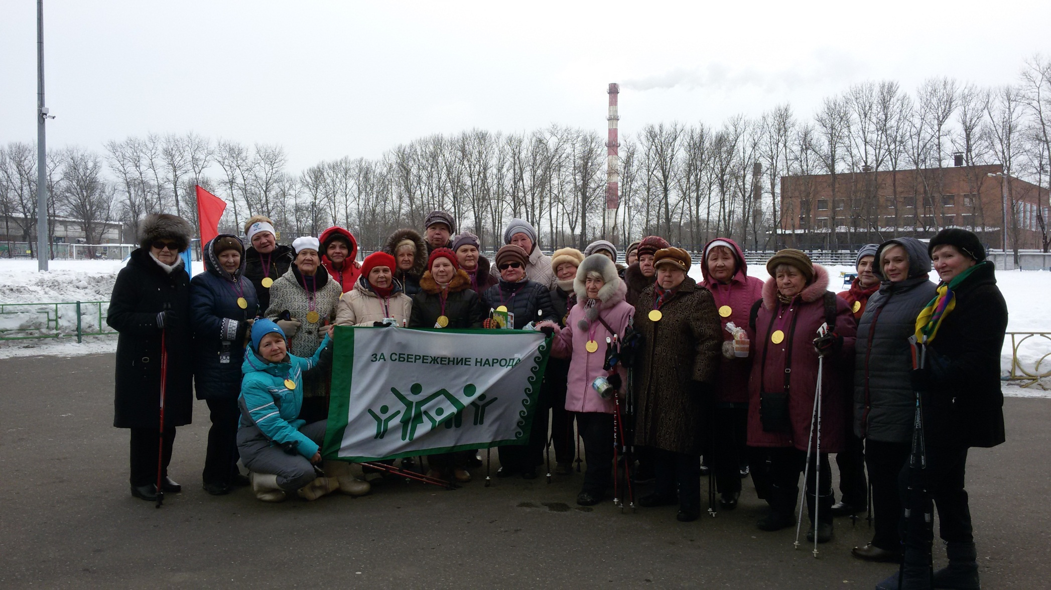
Городской фестиваль Скандинавской ходьбы. Каждый заслужил золотую медаль!

Slide 34
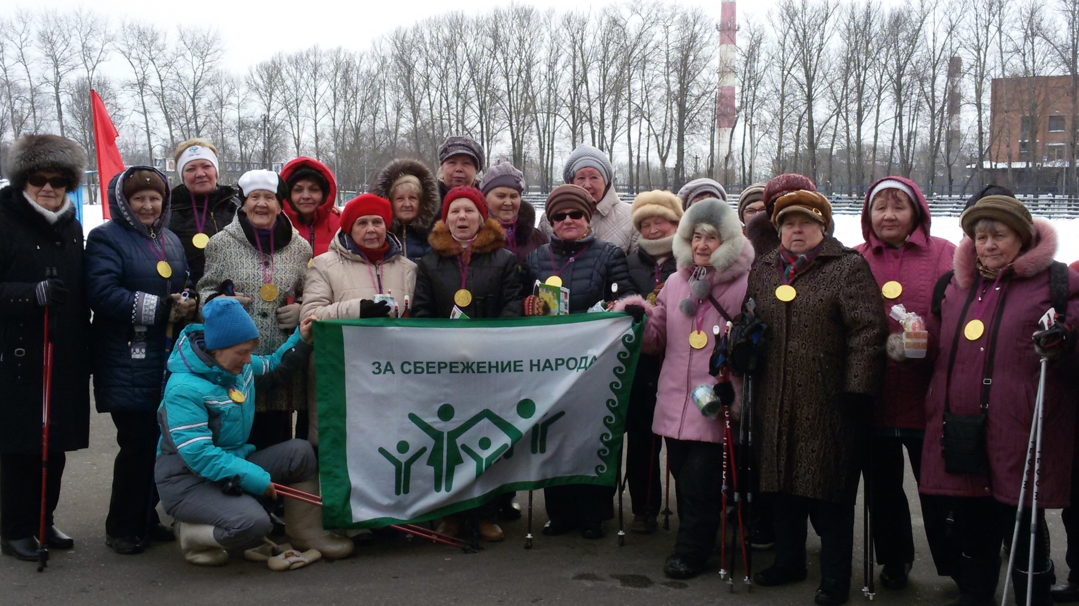

Slide 35
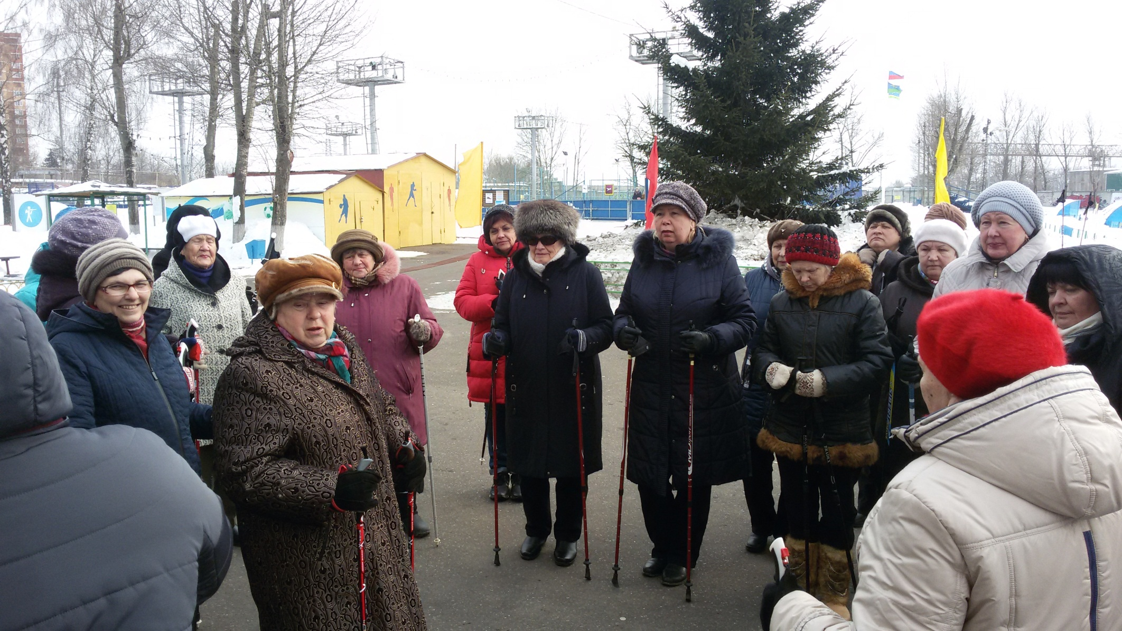
Для таких аргонавтов и мороз не страшен!

Slide 36
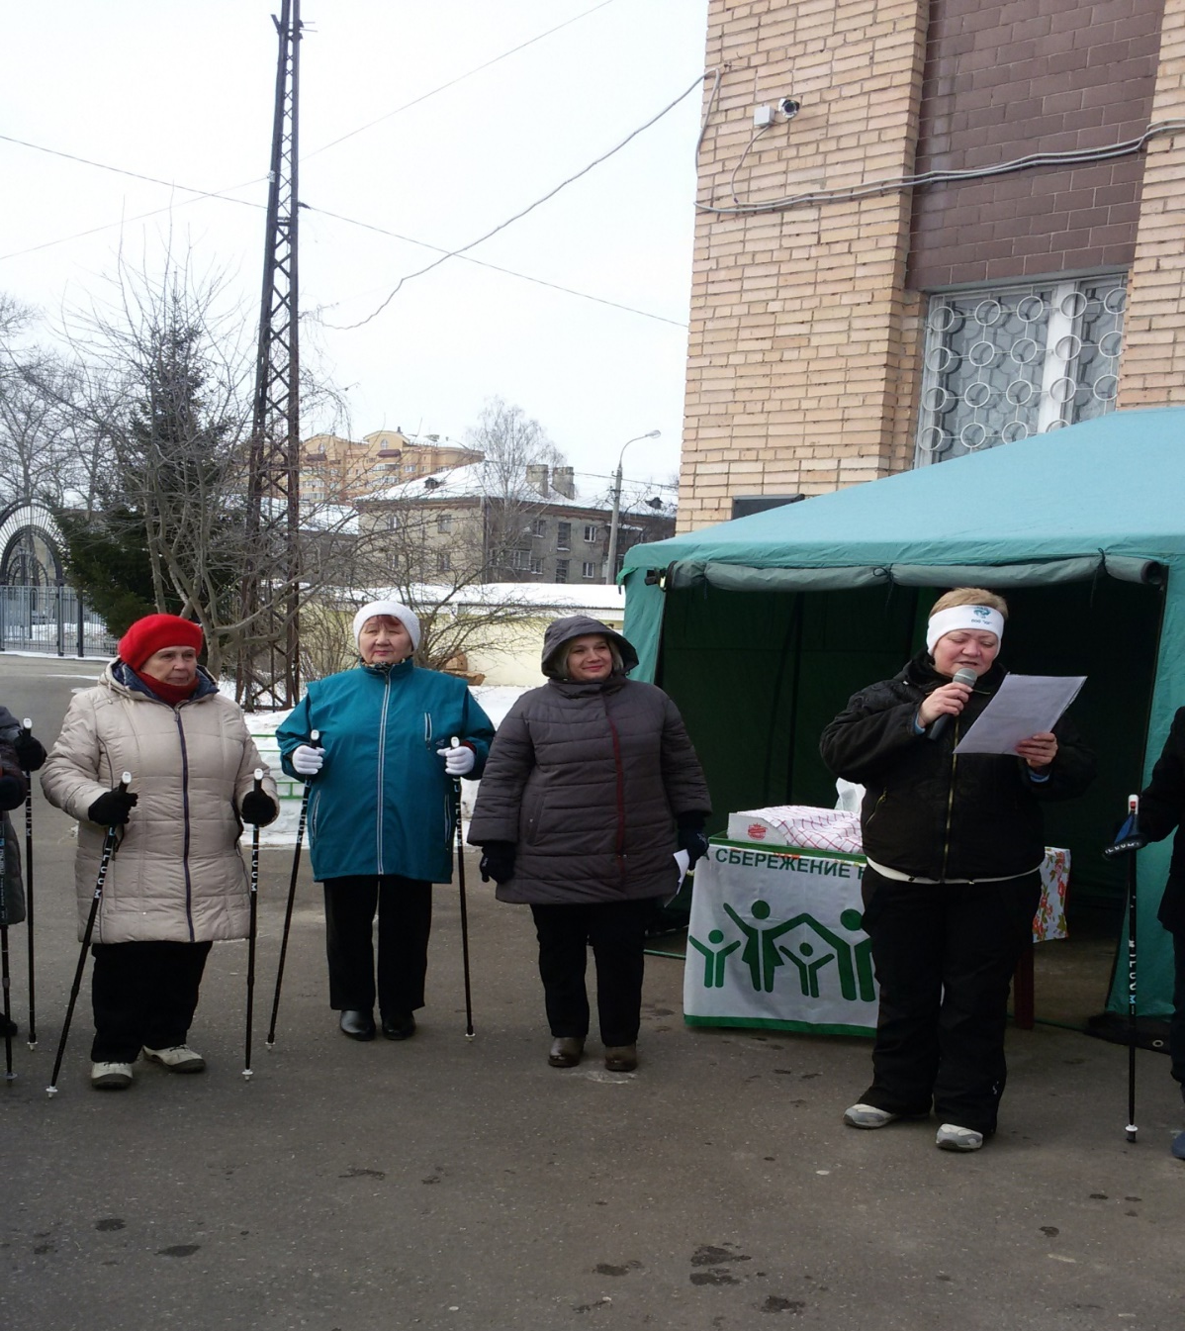
Открытие городского
Фестиваля Скандинавской
Ходьбы к 5 –летниму юбилею нашего Клуба долгожителей.

Slide 37
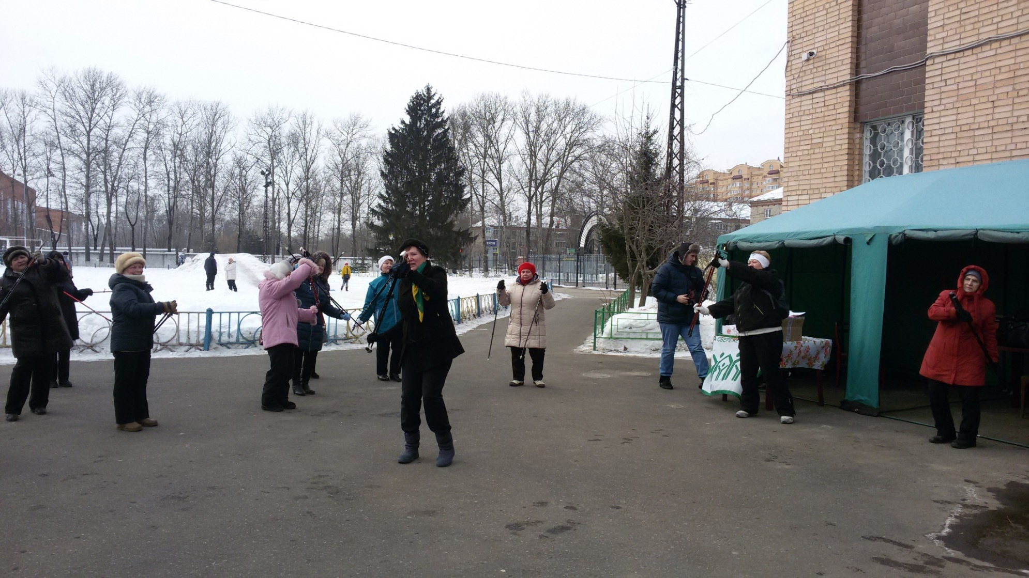
А начинаем мы с разминки!

Slide 38
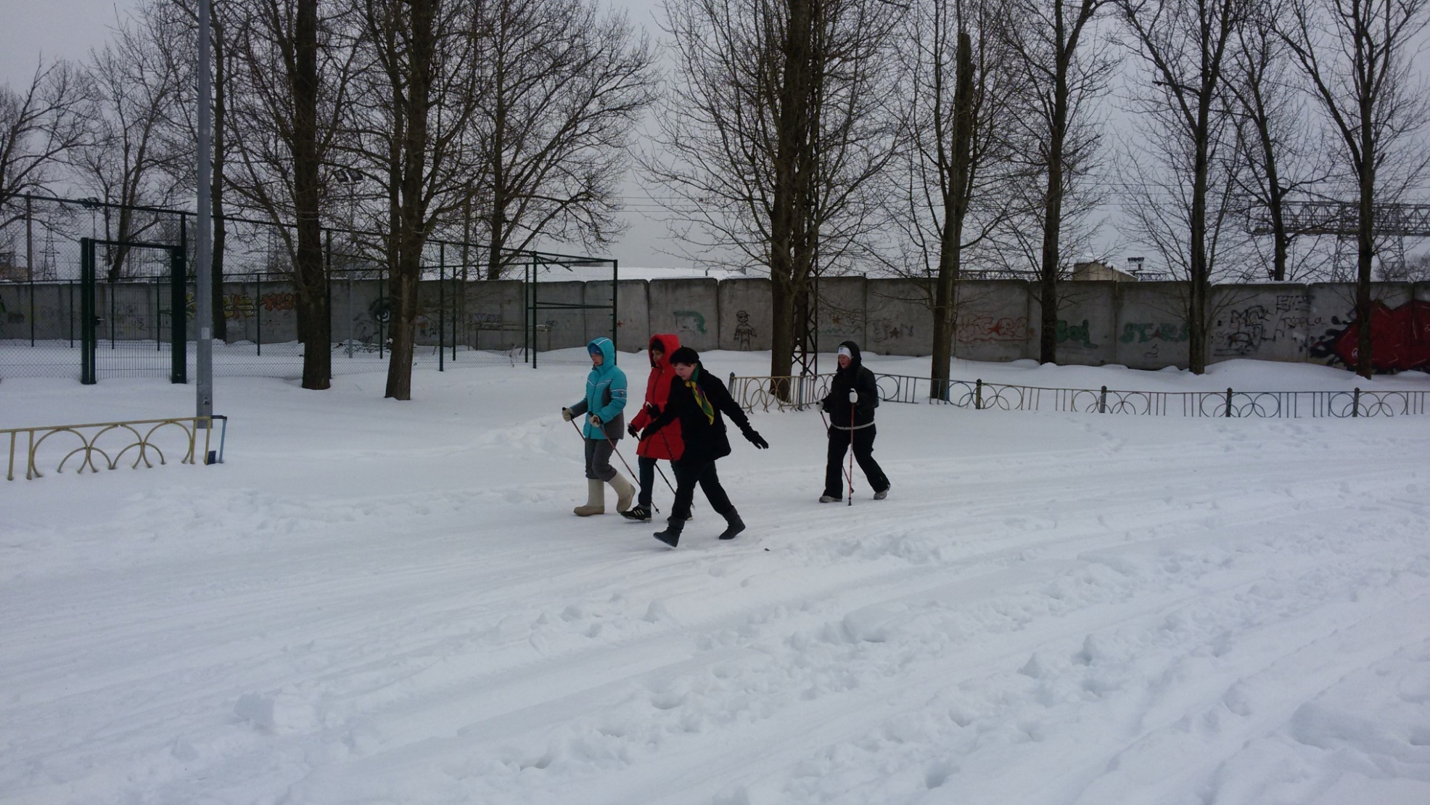

Slide 39
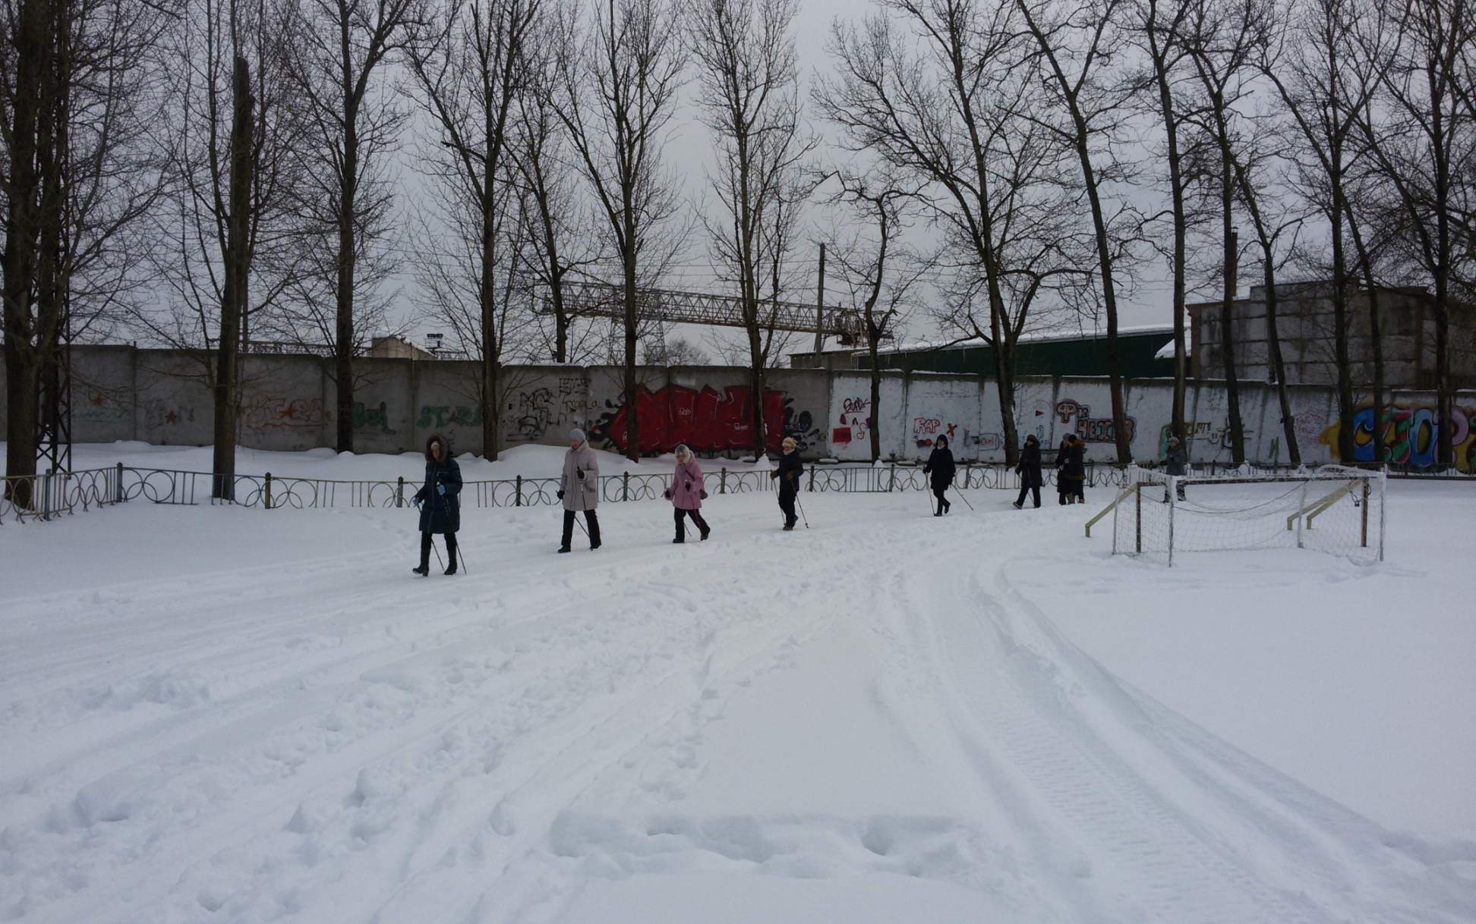

Slide 40
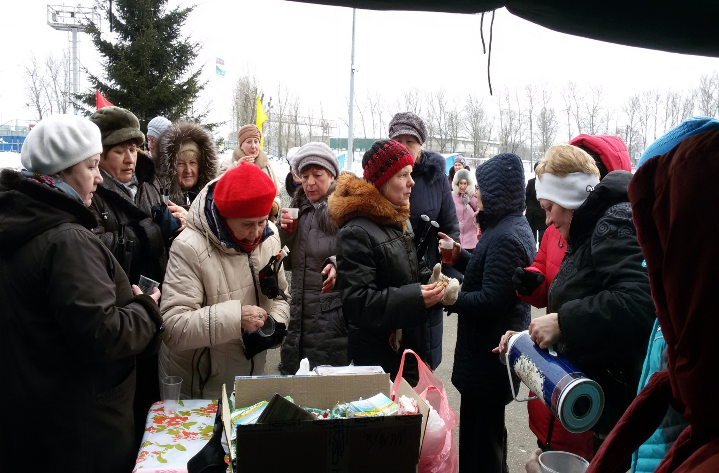

Slide 41
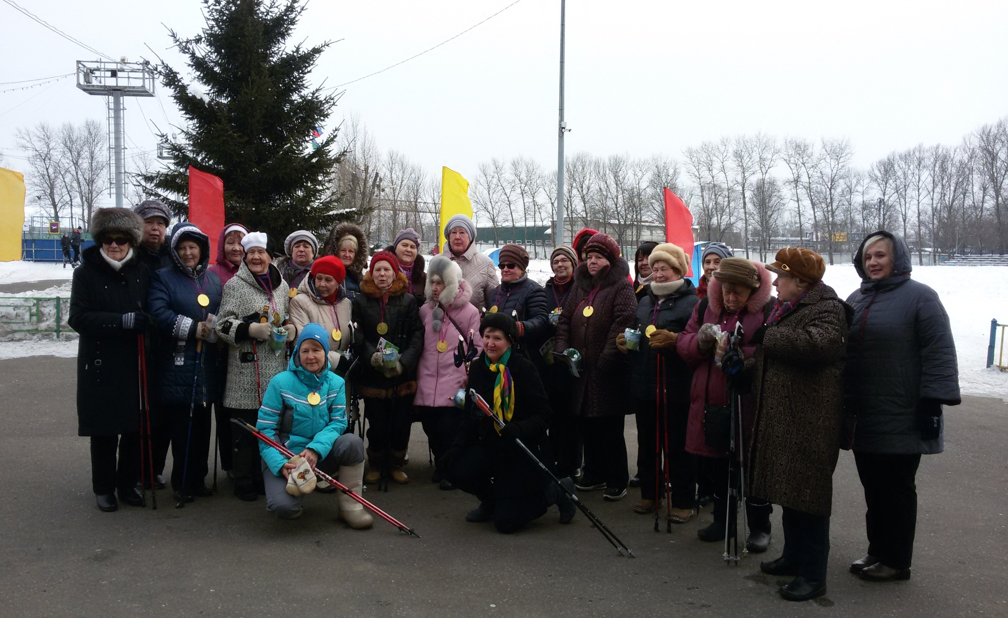

Slide 42
И на юге Масленицу проводим!

Slide 43
12 мая 2018 г
Участница ООД «За Сбережение Народа»
Елена Осокина
Вместе со своей семьей
Приняли участие в Акции: #леспобеды

Slide 44
1 июня 2018 г
Участники ООД «За Сбережение Народа» Из г. Чехов приняли участие на празднике «Дня Защиты Детей» в п.Васькино

Slide 45
1 июня 2018 г
Участники ООД «За Сбережение Народа» Из г. Чехов приняли участие на празднике «Дня Защиты Детей» в п.Васькино

Slide 46
1 июня 2018 г
Участники ООД «За Сбережение Народа» из г. Чехов приняли участие на празднике «Дня Защиты Детей» в п.Васькино

Slide 47
1 июня 2018 г
Участники ООД «За Сбережение Народа» из г. Чехов приняли участие на празднике «Дня Защиты Детей» в п.Васькино

Slide 48
1 июня 2018 г
Участники ООД «За Сбережение Народа» Из г. Чехов приняли участие на празднике
«Дня Защиты Детей» в п. Васькино
После праздника Елена Осокина вручила местную Библиотеку и директору школы подарки от Общероссийского Общественного Движения «За Сбережение Народа»,
памятную книгу о Великой Отечественной Войне
«Знать и помнить» А.И. Пальцев, А.Б. Красильников.
А для детской досуговой площадки – бадминтон.

Slide 49
2 июня 2018 г
Участница ООД «За Сбережение Народа»
Елена Осокина
Провела у себя в поселке лекторий
на тему: «Секреты Здорового Питания»
План мероприятия:
1. Основные принципы здорового питания.
2. Видеоролик «Мифы о здоровом питании»
3. Викторина о витаминах.
4. Примеры рациона питания.
5.Мастер-класс «Полезное блюдо»

Slide 50
Какое счастье
Вырастить своими руками кедр и с любовью посадить его всей командой.

Slide 51
Широкая Масленица.
Игры, танцы, катание с горки, горячие блинчики, чай со сбитнем . Аргонавты умеют отдыхать!

Slide 52
Эх ,веселая Масленица!

Slide 53
Очередной праздник ко Дню Защиты детей, проходил сразу на двух площадках. Г. Чехов , на территории Библиотеки №1

Slide 54
Очередной праздник ко Дню Защиты детей проходил сразу на двух площадках. Д. Васькино

Slide 55
Поздравление Ветеранов ко дню Победы.

Slide 56
В рамках ООД «За сбережение народа» В.Г. Беспалов провел обучение врачей « Возвращаемся к профилактике»

Slide 57
В рамках ООД «За сбережение народа» общегородская конференция – «Профилактика и долголетие»

Slide 58
Мастер класс для молодежи от
Н.Г. Ляпко

